Slide 1
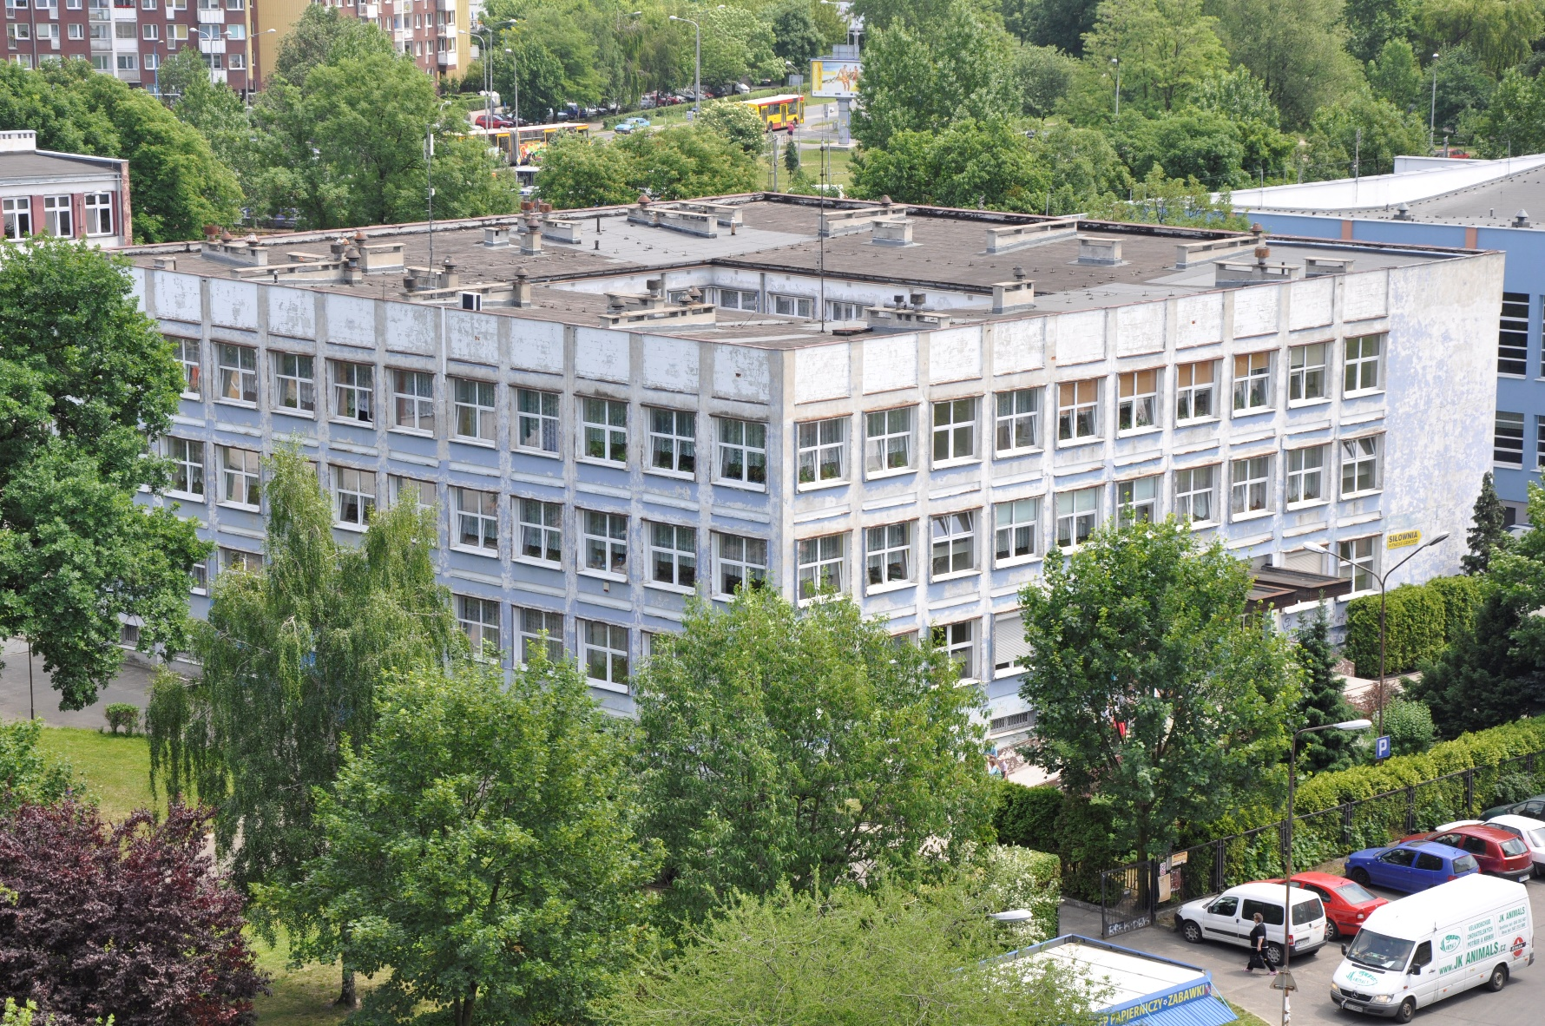


Szkoła Podstawowa nr 50 im. Ossolineum we Wrocławiu

Slide 2

Pięćdziesiątka to szkoła, która na zawsze zostanie w wielu sercach.
Zapraszamy na wirtualną podróż
po naszej szkole.
)

Slide 3
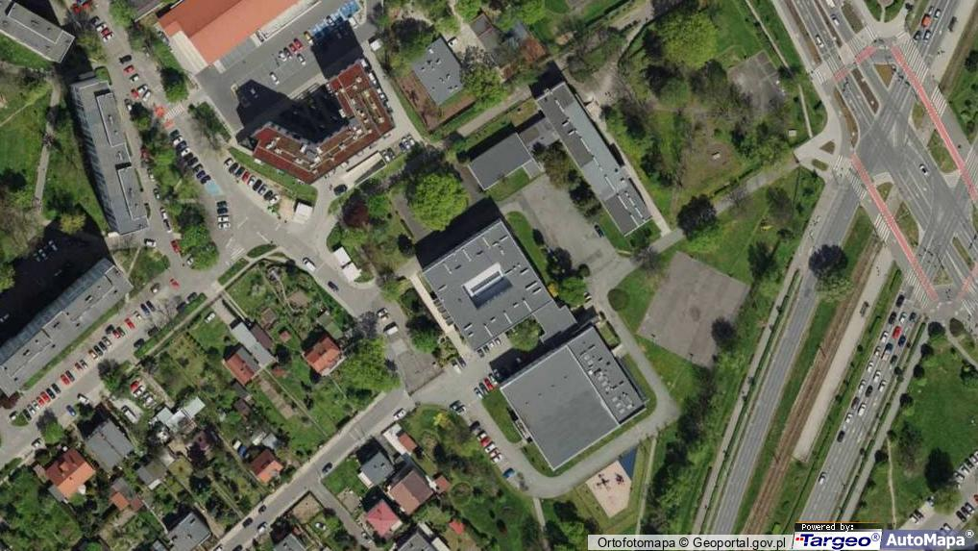
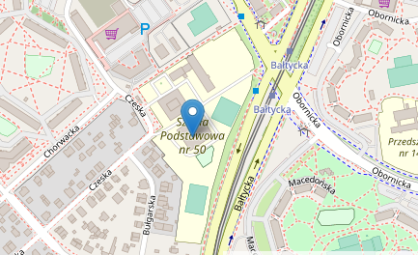
Szkoła Podstawowa nr 50 jest nowoczesną i przyjazną placówką z ponad 40‑letnią tradycją.
W szkole czuje się klimat sprzyjający twórczej pracy, zdrowiu
i bezpieczeństwu.
SP 50 jest szkołą osiedlową, położoną blisko bulwarów nadodrzańskich.

Slide 4

Nasza szkoła w liczbach
W Szkole Podstawowej nr 50 we Wrocławiu obecnie:
uczy się w kl. I-VIII 966 uczniów,
uczniowie uczęszczają do 41 oddziałów,
zatrudnionych jest 117 nauczycieli, 13 pracowników administracji i 33 pracowników obsługi,
dzieci korzystają z 43 dobrze wyposażonych sal lekcyjnych.
7 października 2022 r.
Szkoła Podstawowa nr 50 obchodziła swoje 40 urodziny.

Slide 5
Krótka historia
D
ecyzja o
Rozpoczęcie edukacji przez 1174 uczniów.
22.09.1982
narodzinach
Nadanie imienia
szkoły
Ossolineum.
.
09.
19
78 r.
2022 r.
30.08.
1982
r.
1999 r.
Włączenie
SP 102 do SP 50
1 września 2017 r.
Włączenie Gimnazjum nr 27
do SP nr 50.
Z
akończenie
budowy.

Slide 6
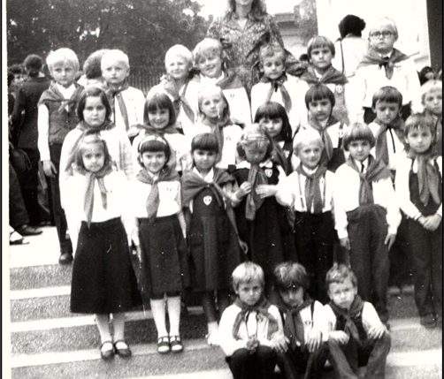
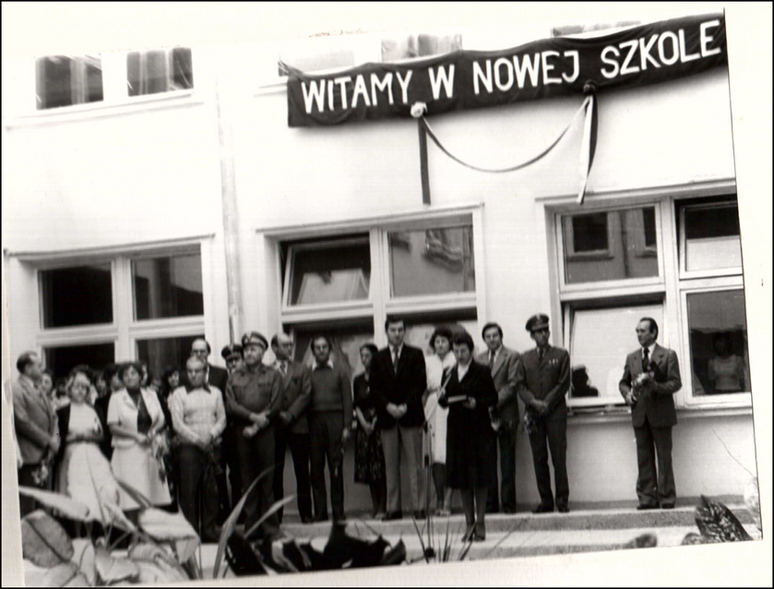
TAK TO SIĘ ZACZĘŁO…
wrzesień 1978 r.- zapada decyzja o narodzinach szkoły.
marzec 1979 r.- zarysowują się fundamenty.
30.08.1982 r.- szkoła oddana we władanie społeczności Polanki i Różanki
22.09.1982 r.- to dzień prawdziwych urodzin szkoły. 1174 uczniów rozpoczyna naukę we własnej szkole - Szkole Podstawowej nr 50

Slide 7

DYREKTORZY
mgr Urszula Łuczak
(1982 - 1985)
mgr Andrzej Dźwigała
(1985 - 2014)
dr Przemysław Dubaniowski
(2014- do dziś)
mgr Karolina Cis - Wawrzyniak

Slide 8
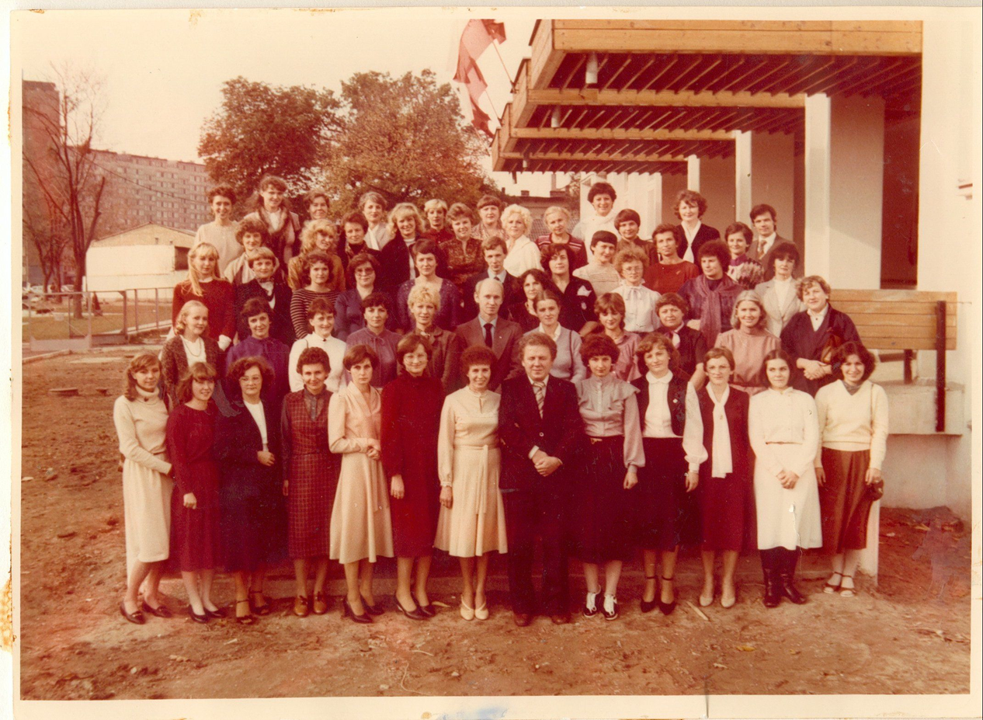
Grono pedagogiczne –1984 r.

Slide 9
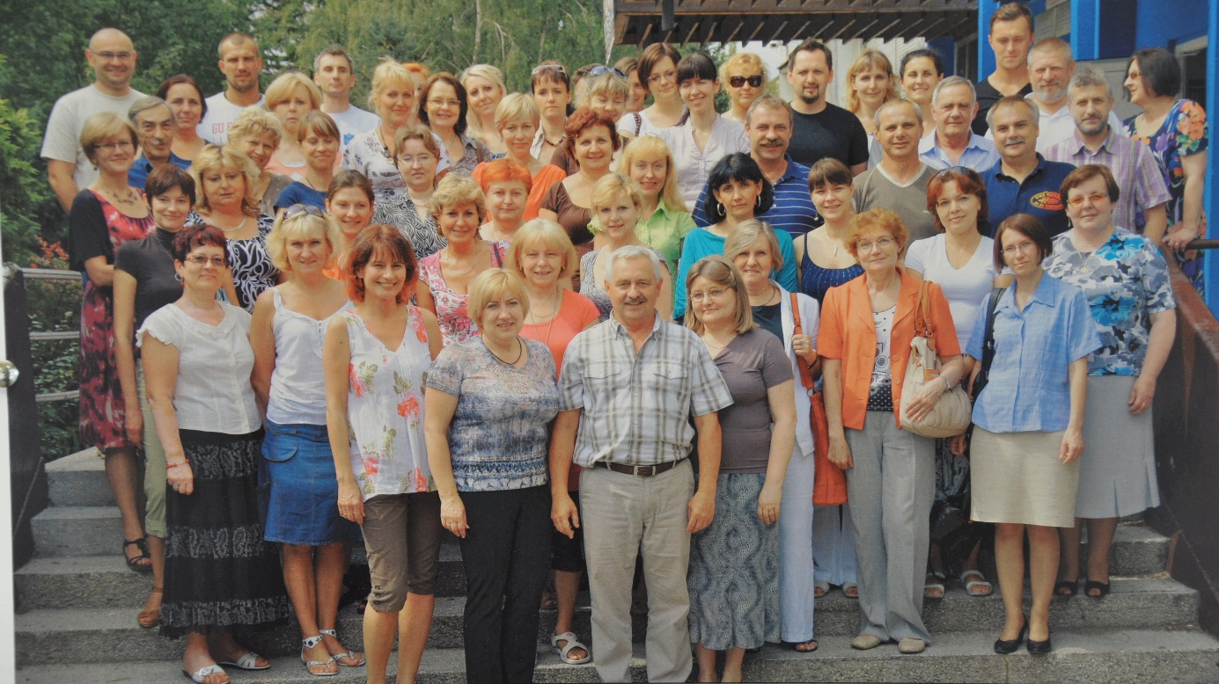
Grono pedagogiczne – 2012 r.

Slide 10
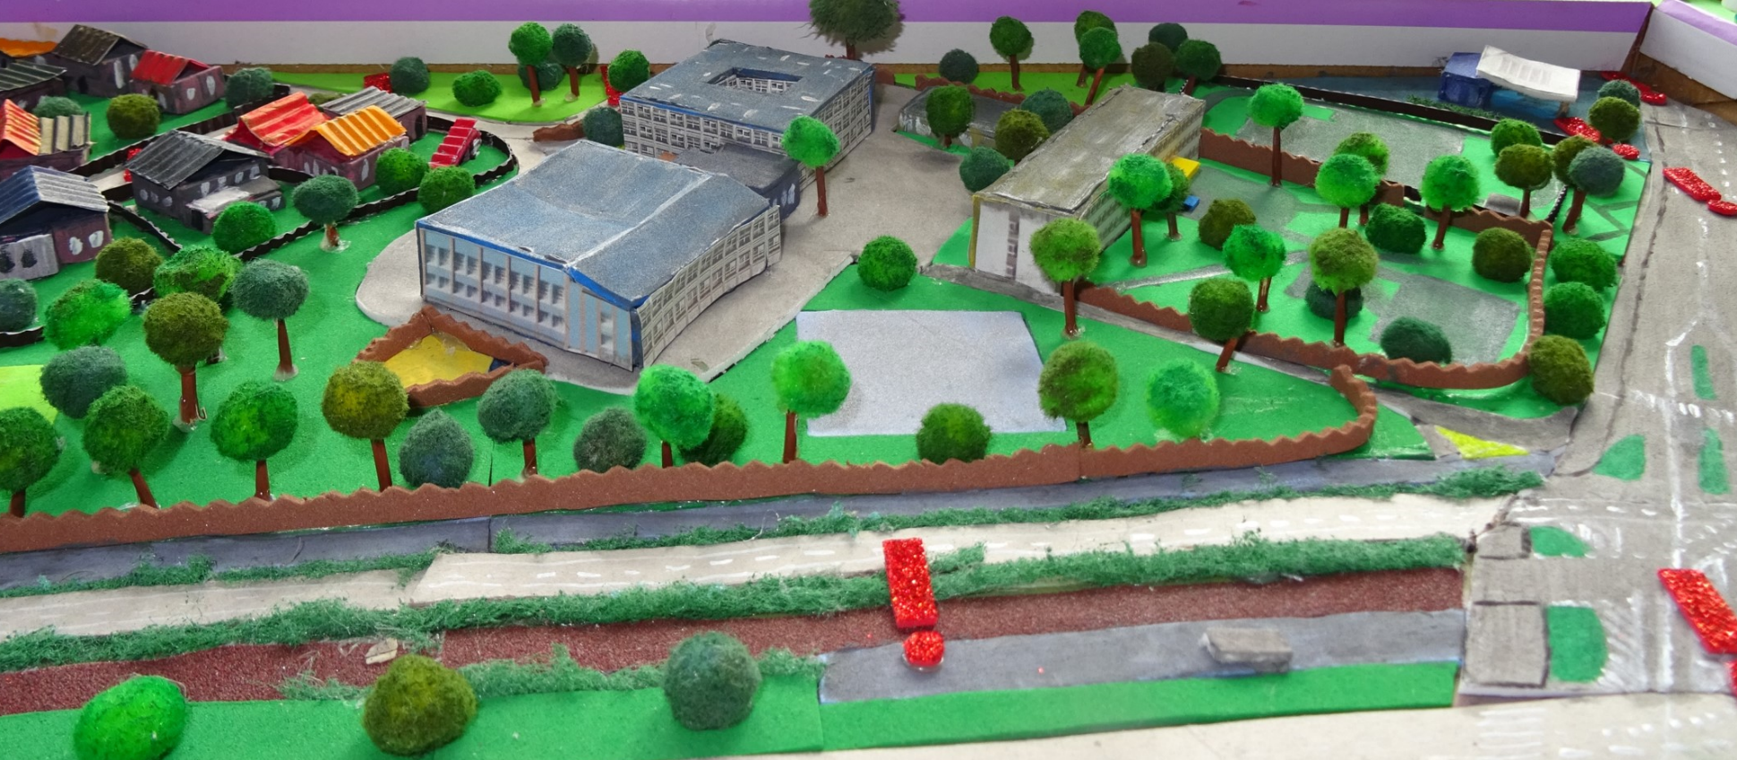
WĘDRÓWKA PO SZKOLE
Makieta Pięćdziesiątki

Slide 11
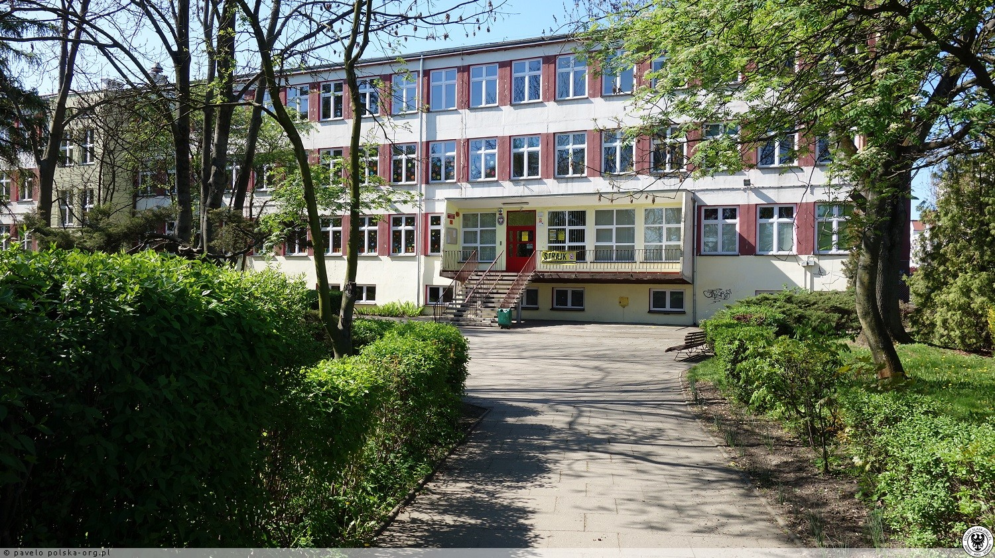
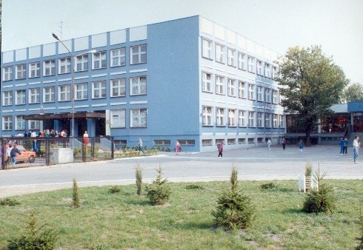
Obecnie nasza szkoła mieści się w dwóch budynkach.
Budynek B- dla klas I-III.
Budynek A z halą sportową i basenem
Tu uczęszczają uczniowie klas IV-VIII.

Slide 12
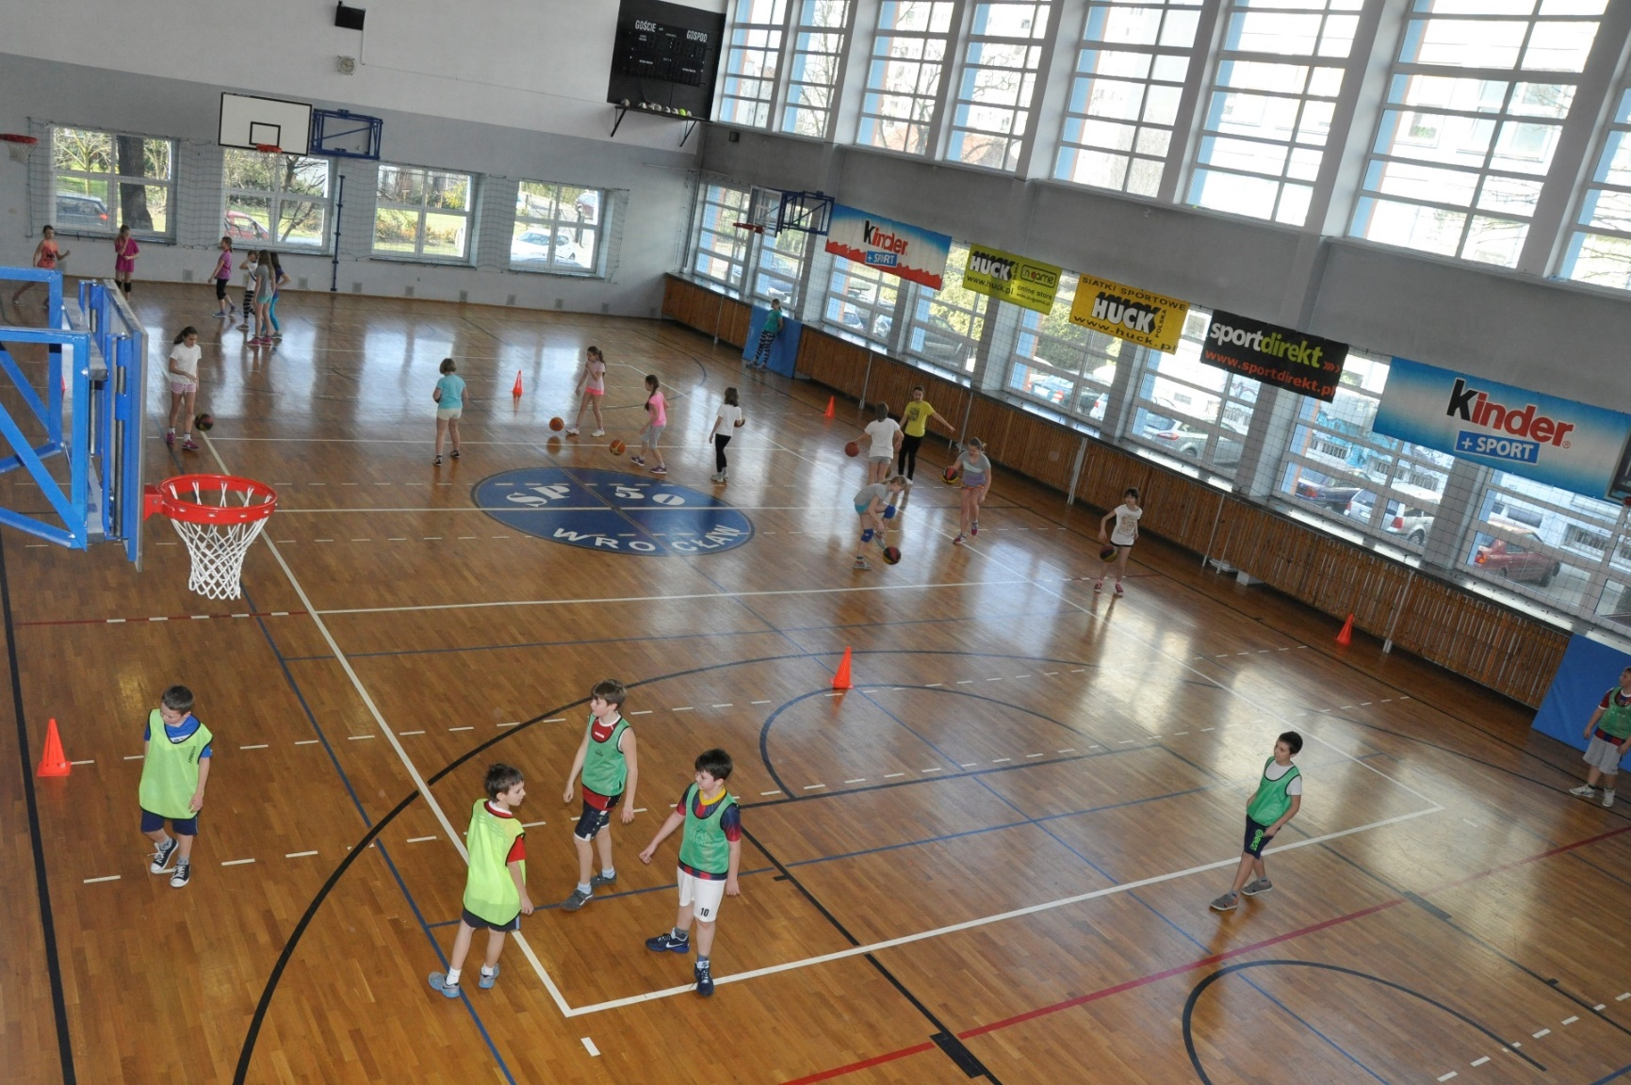
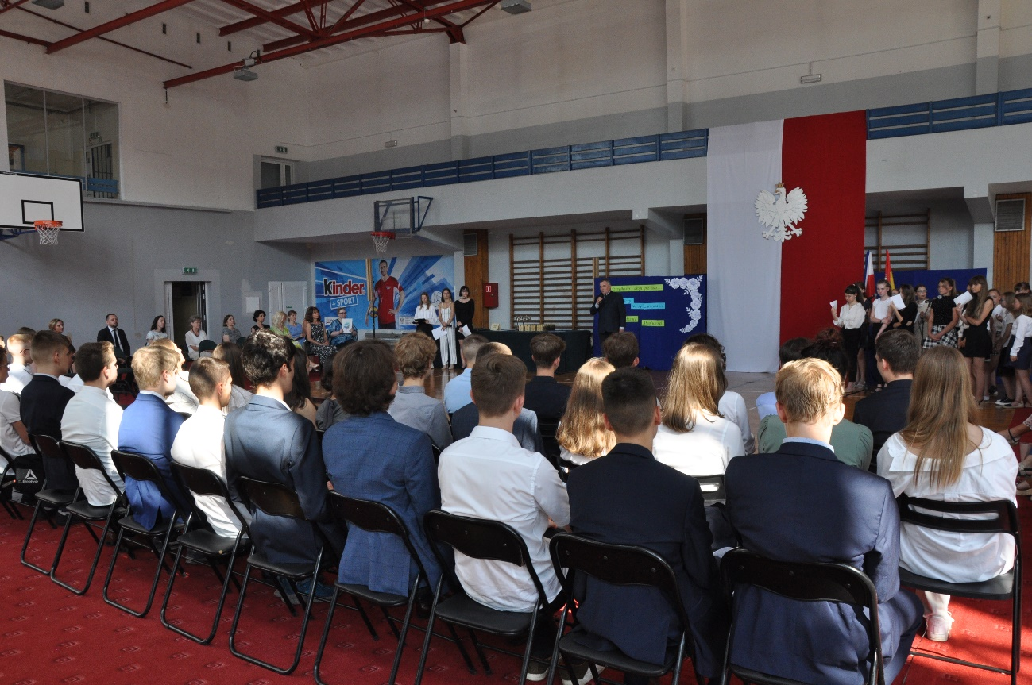
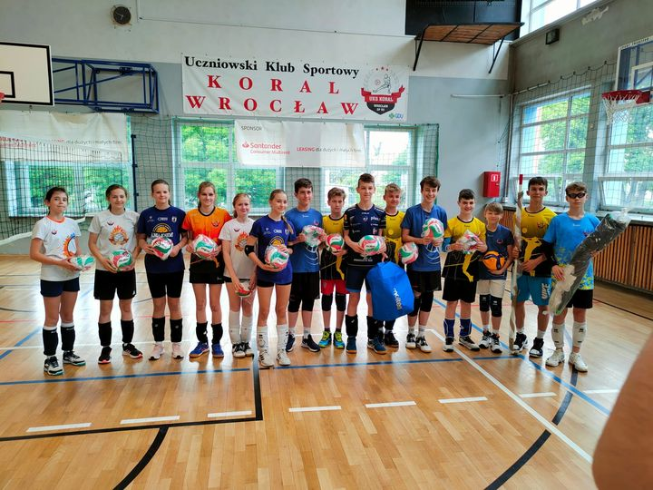
HALA SPORTOWA
Nowoczesne, pełnowymiarowe boisko,
na którym odbywają się liczne imprezy sportowe oraz treningi naszych uczniów. Jest również miejscem akademii, które odbywają się na rozpoczęcie i zakończenie roku szkolnego.

Slide 13
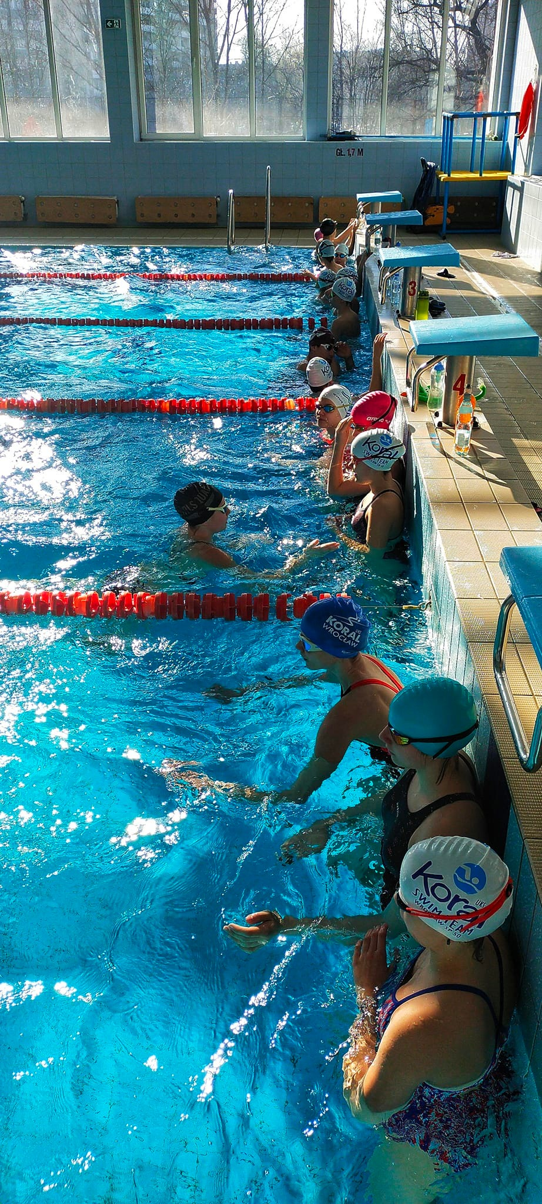
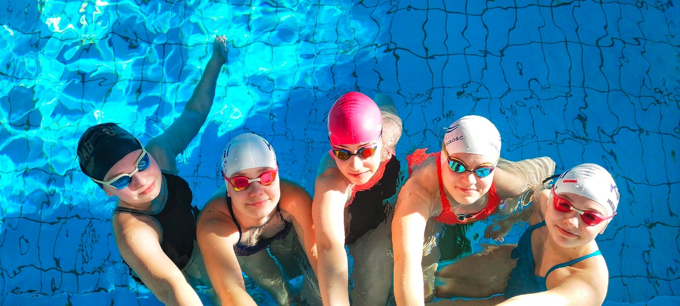
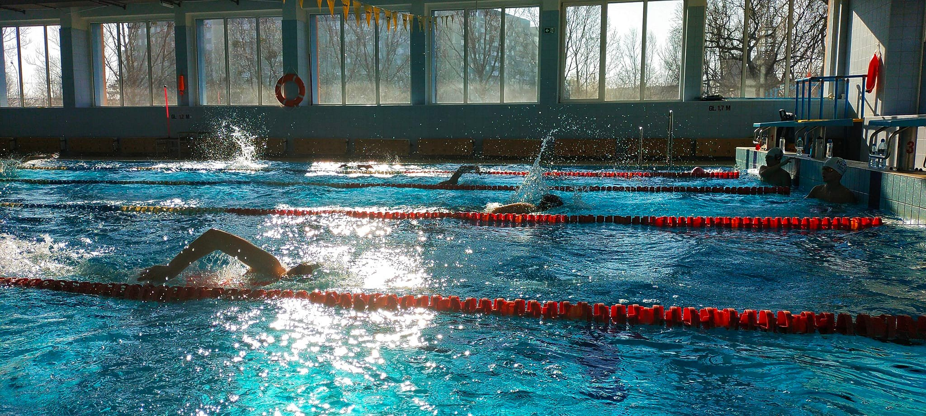
BASEN
To ulubione miejsce uczniów klas pływackich. Do dyspozycji całej społeczności szkolnej jest 5 torów o długości 25 m.

Slide 14
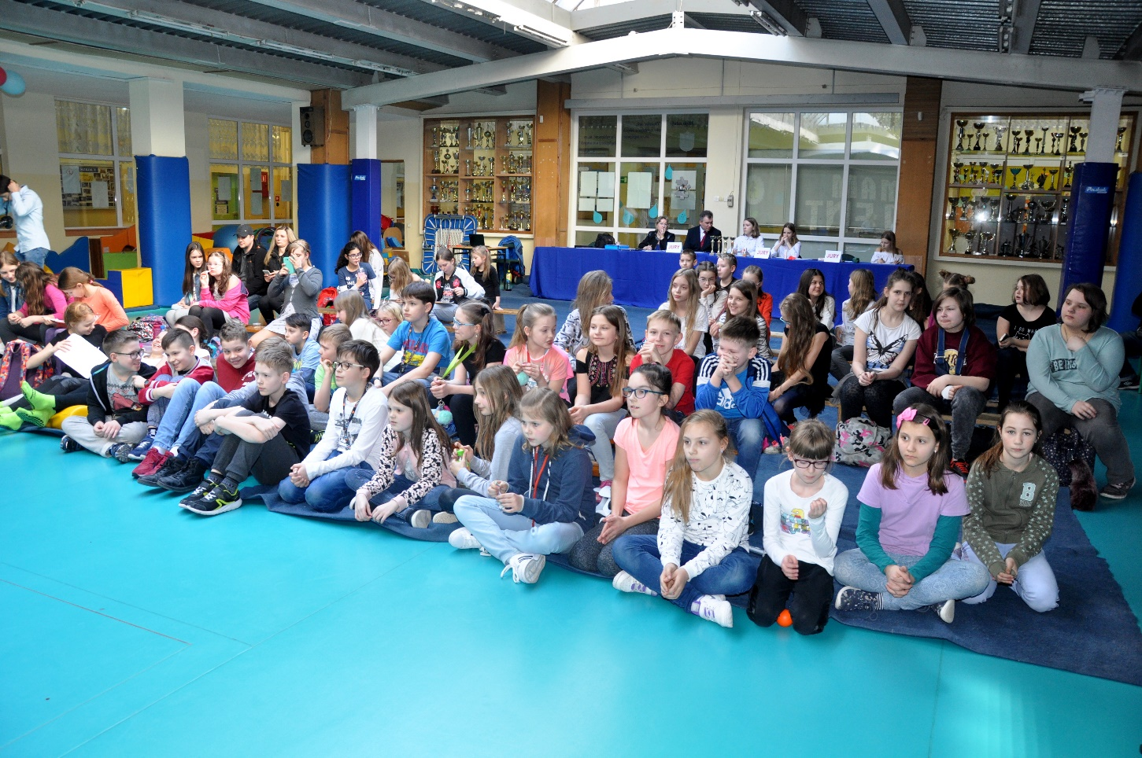
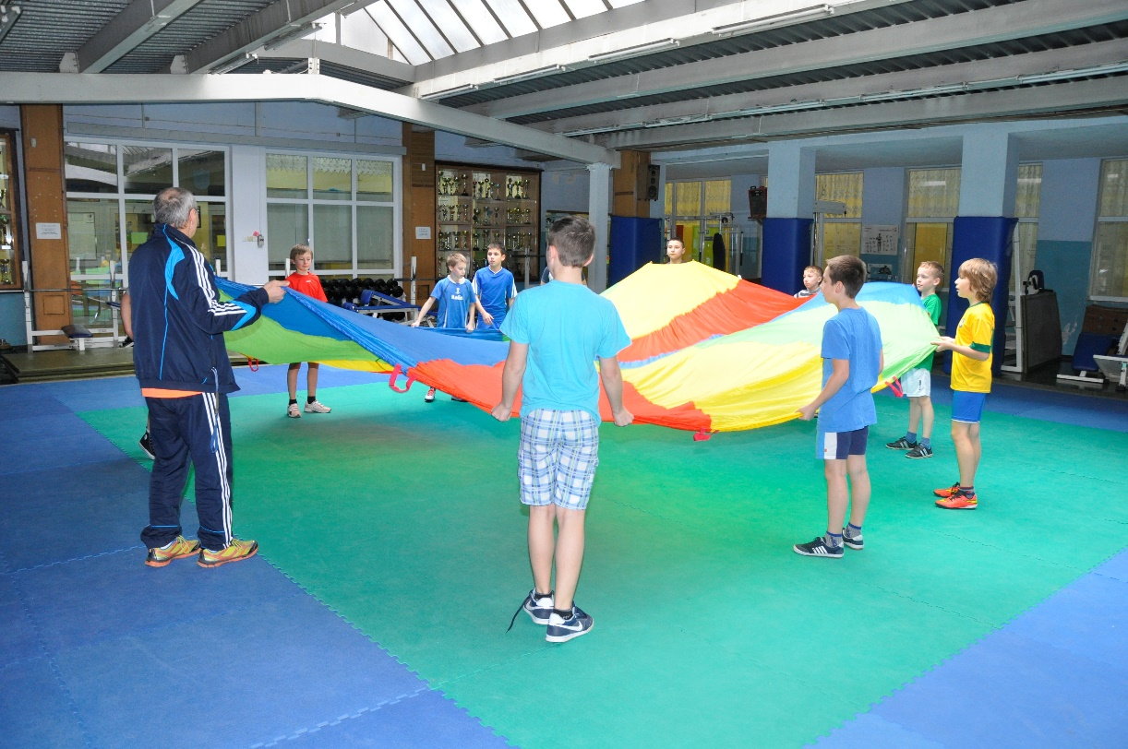
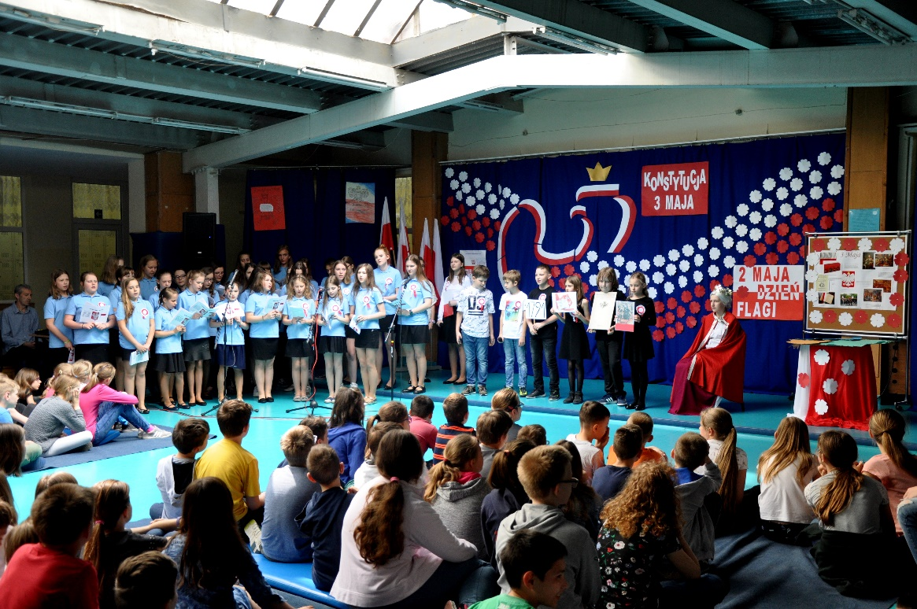
Tu nie tylko odbywają się zajęcia w-f ale także liczne imprezy szkolne.
ATRIUM

Slide 15
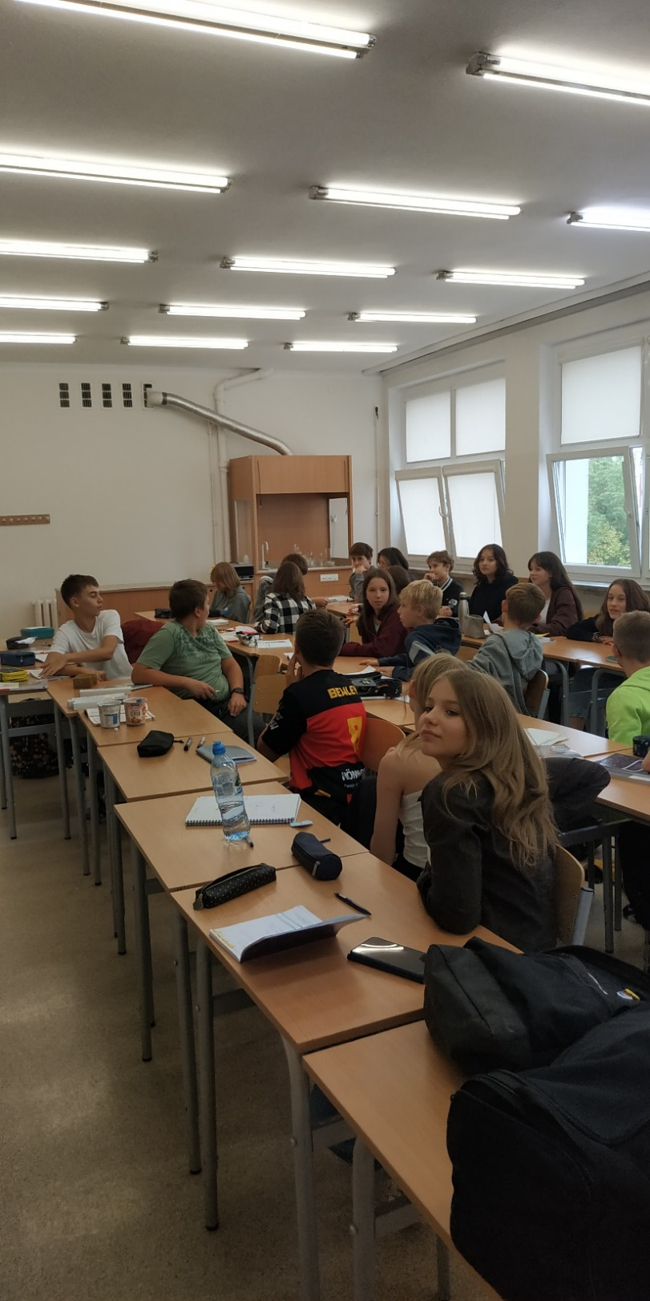
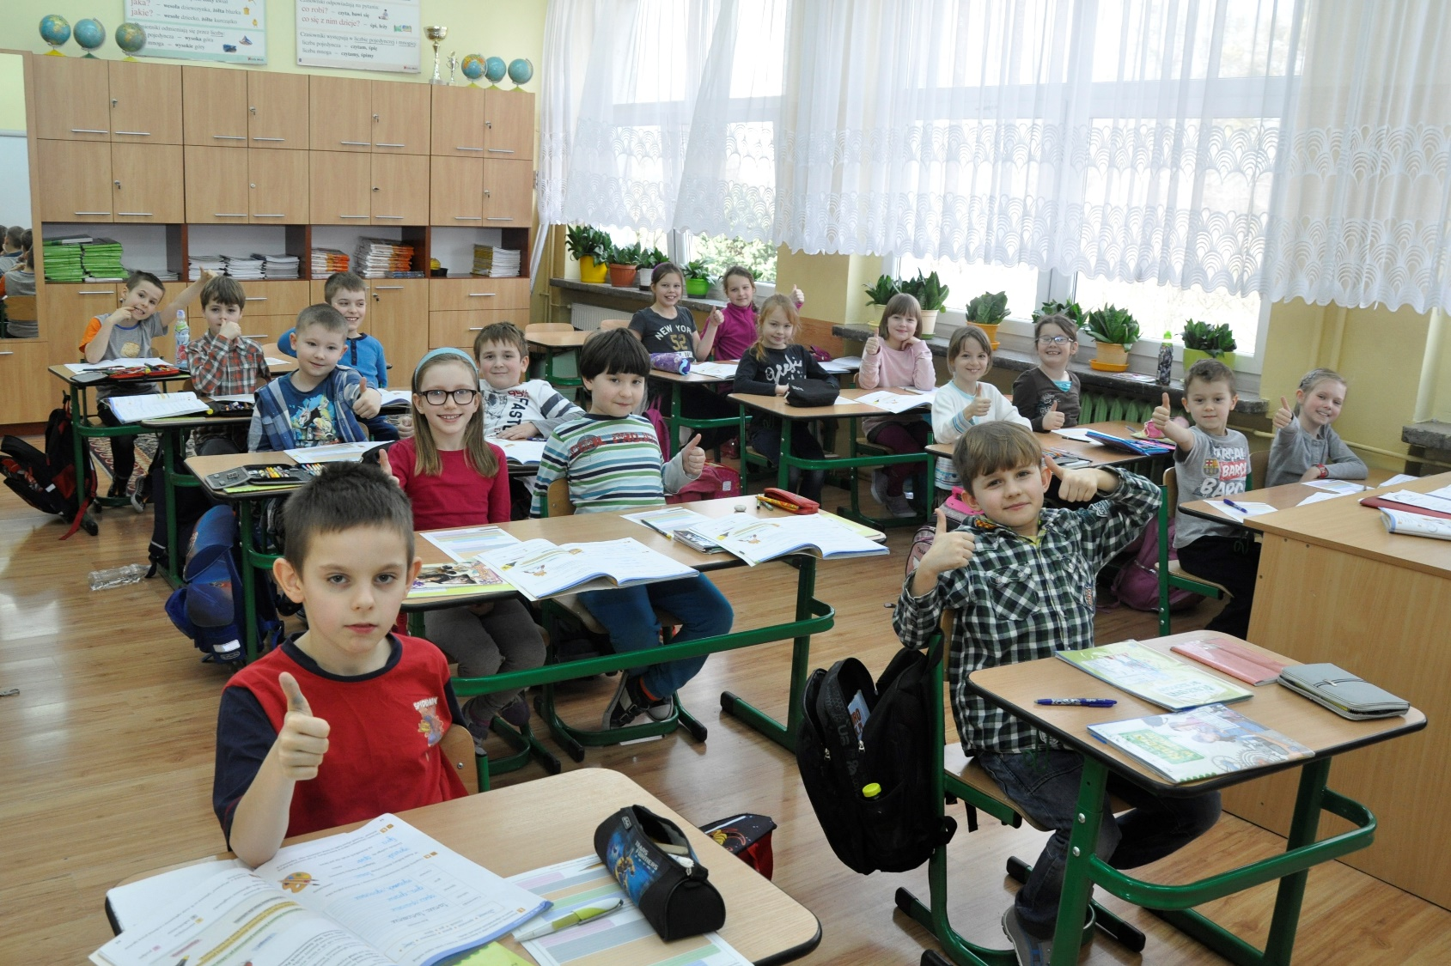
SALE LEKCYJNE
Obecnie w szkole znajdują się 43 dobrze wyposażone sale lekcyjne.

Slide 16
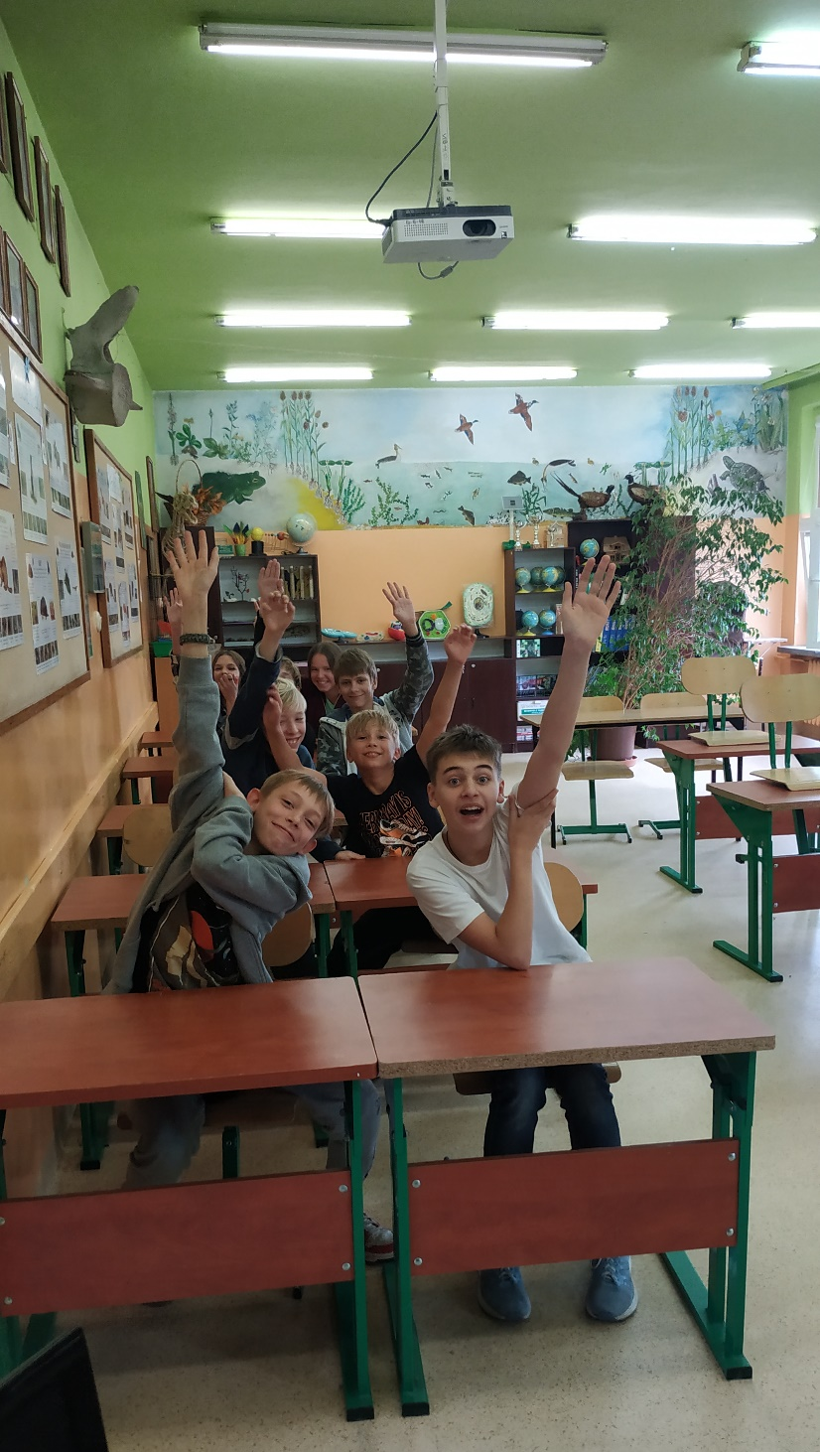
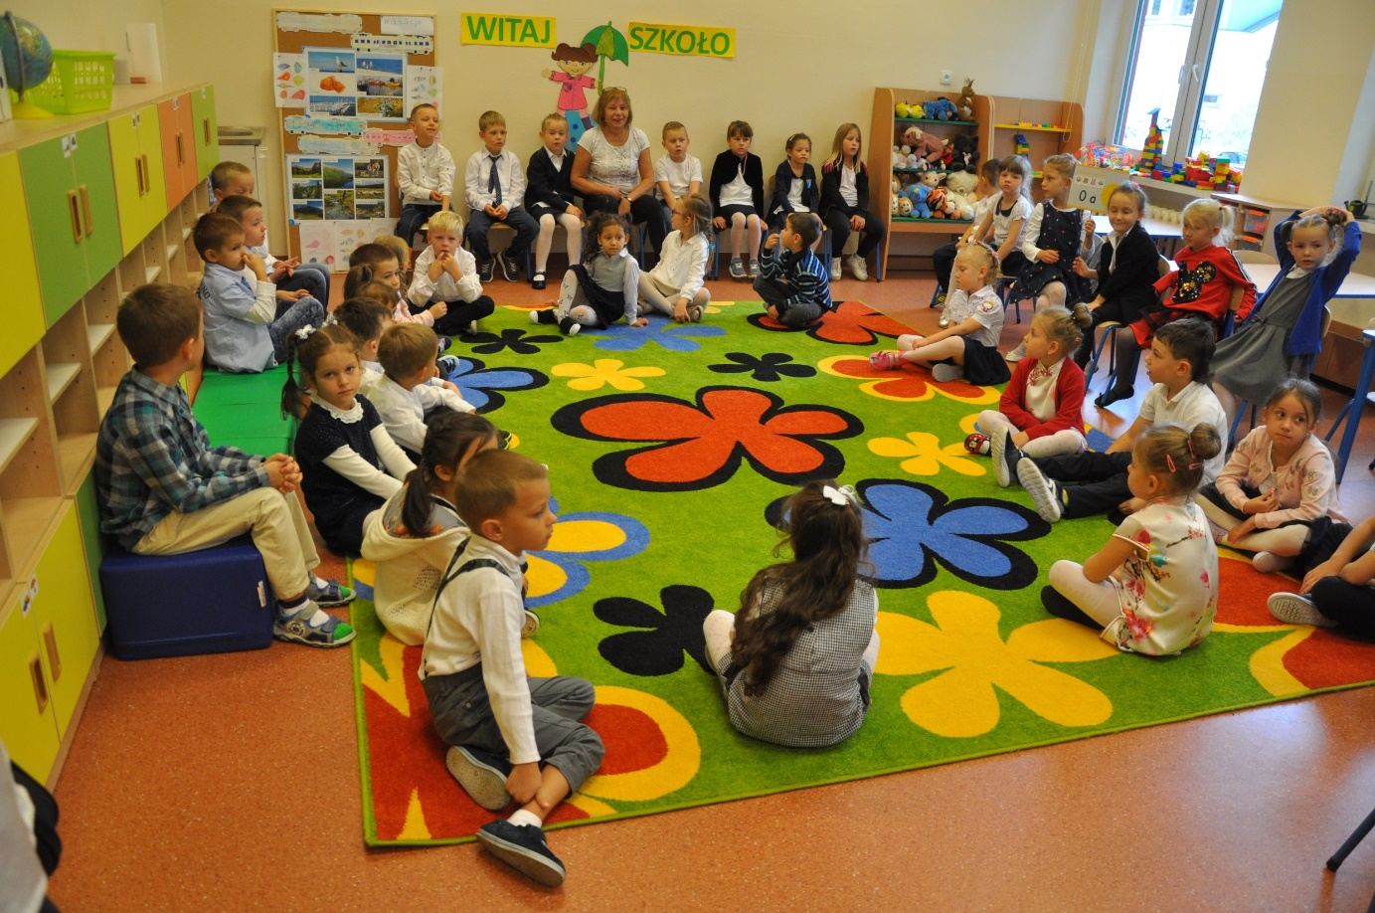
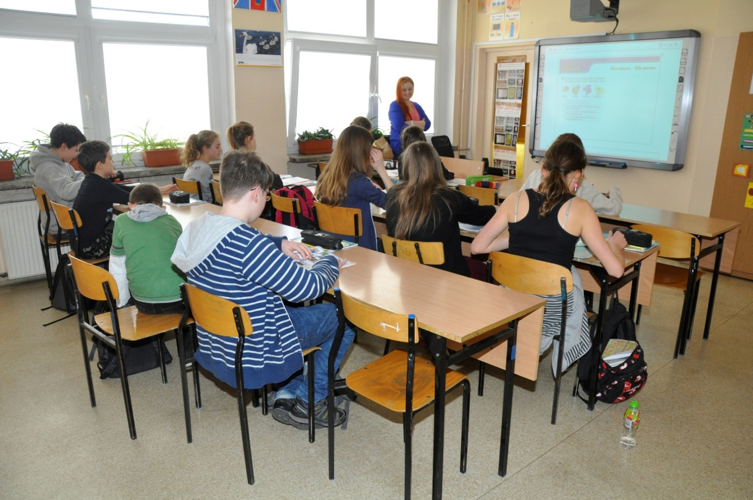
Mamy sale przystosowane dla młodszych uczniów oraz m. in. pracownie przedmiotowe: matematyczne, czy chemiczną, z których korzystają uczniowie klas IV-VIII.

Slide 17
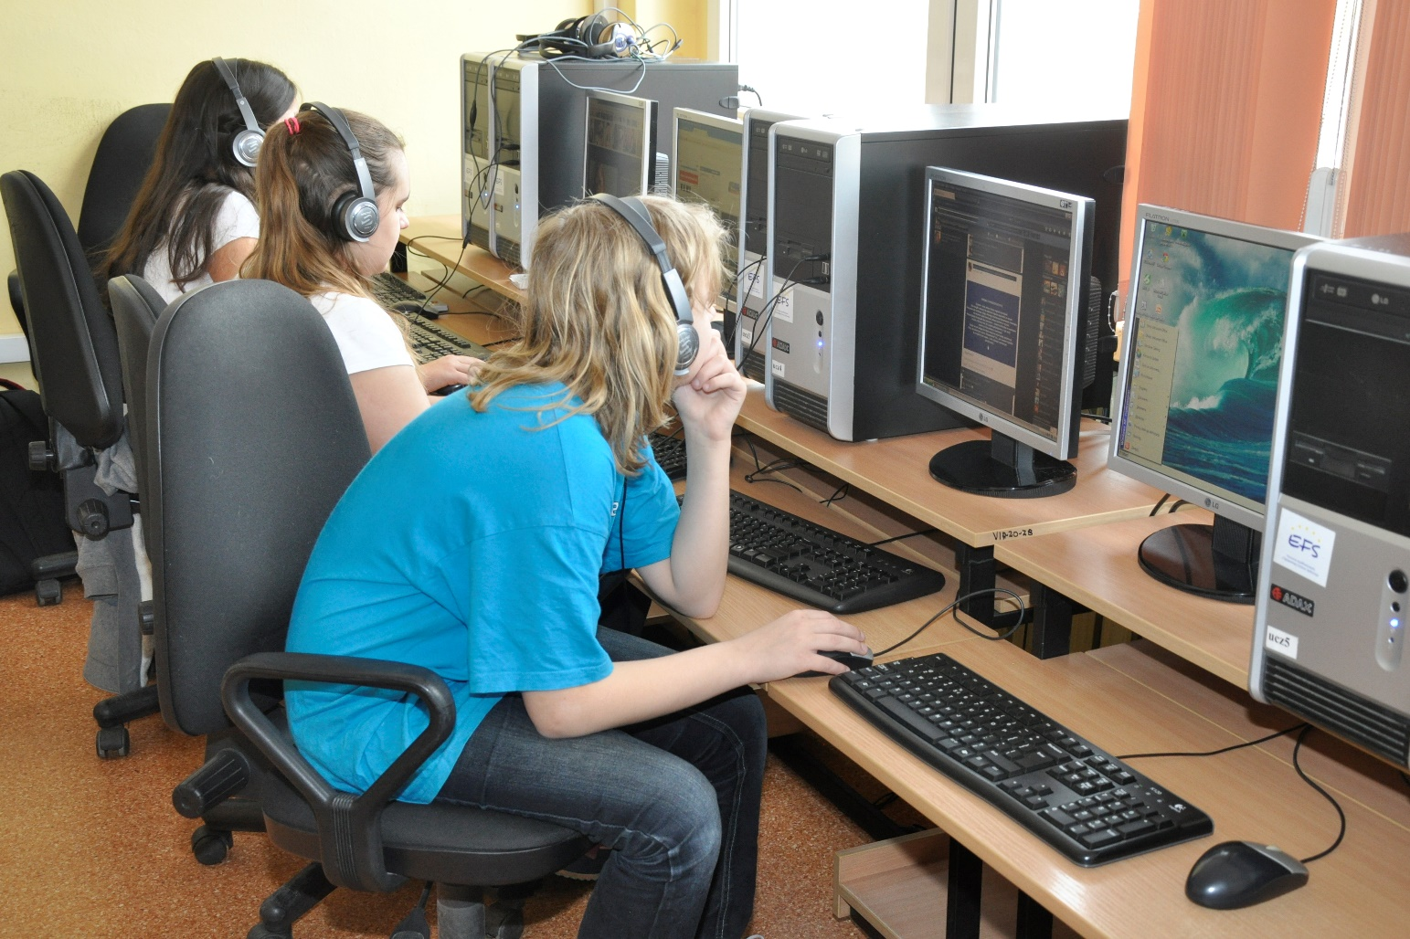
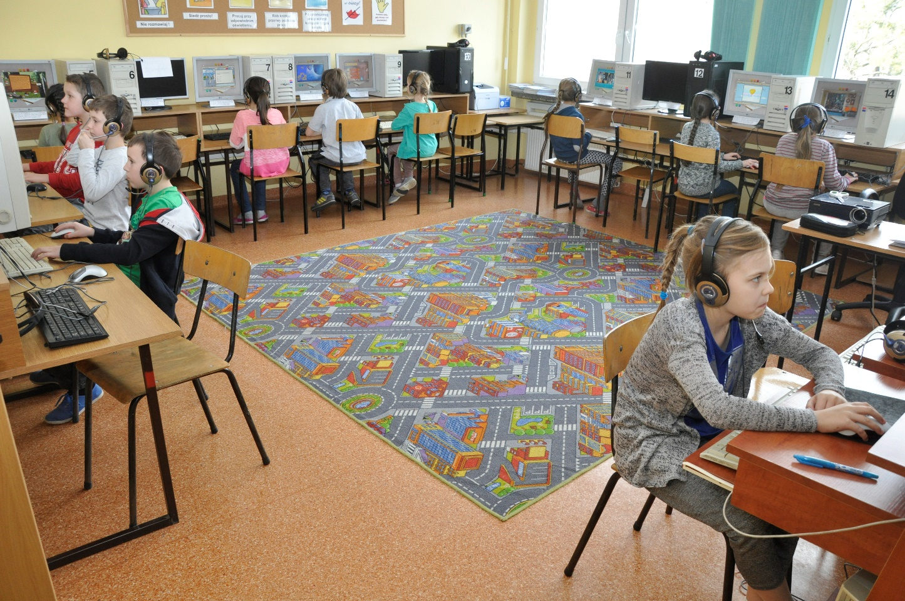
PRACOWNIE KOMPUTEROWE
W szkole mamy 3 bardzo dobrze wyposażone gabinety informatyczne, w których znajduje się 56 nowoczesne komputerów, drukarki
3D, skanery, rzutniki multimedialne.

Slide 18
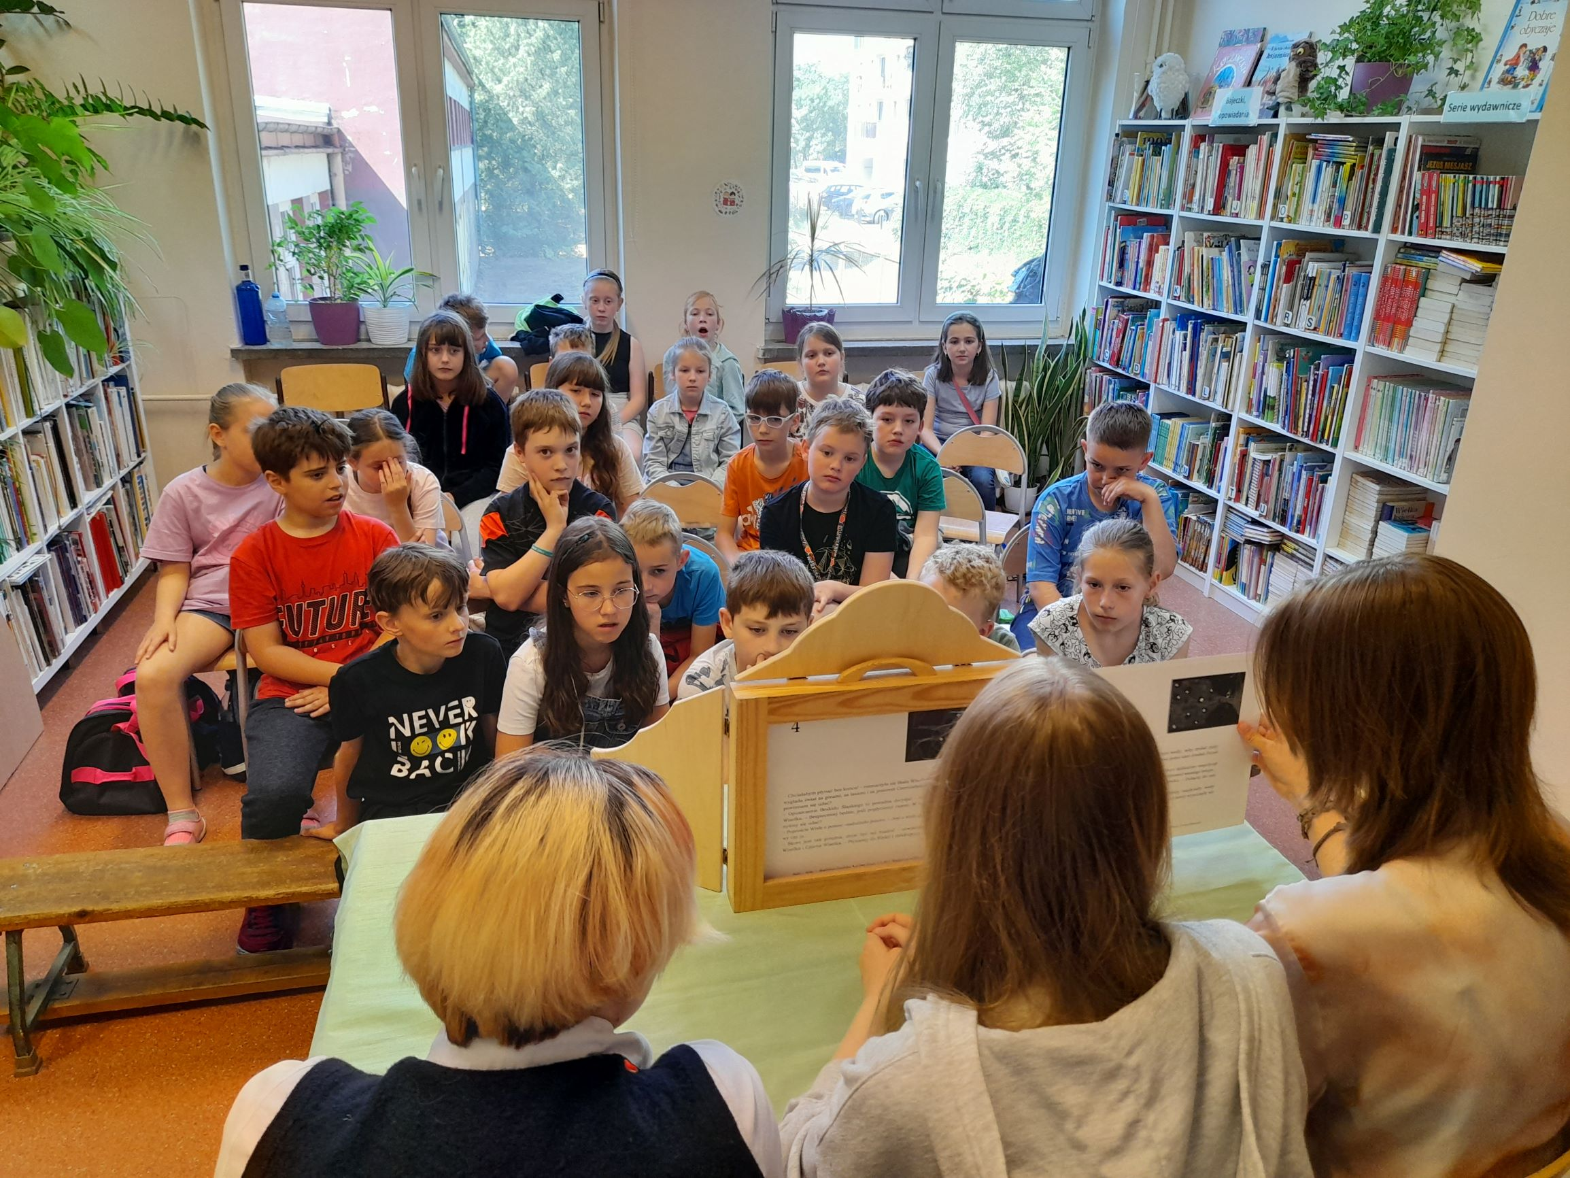
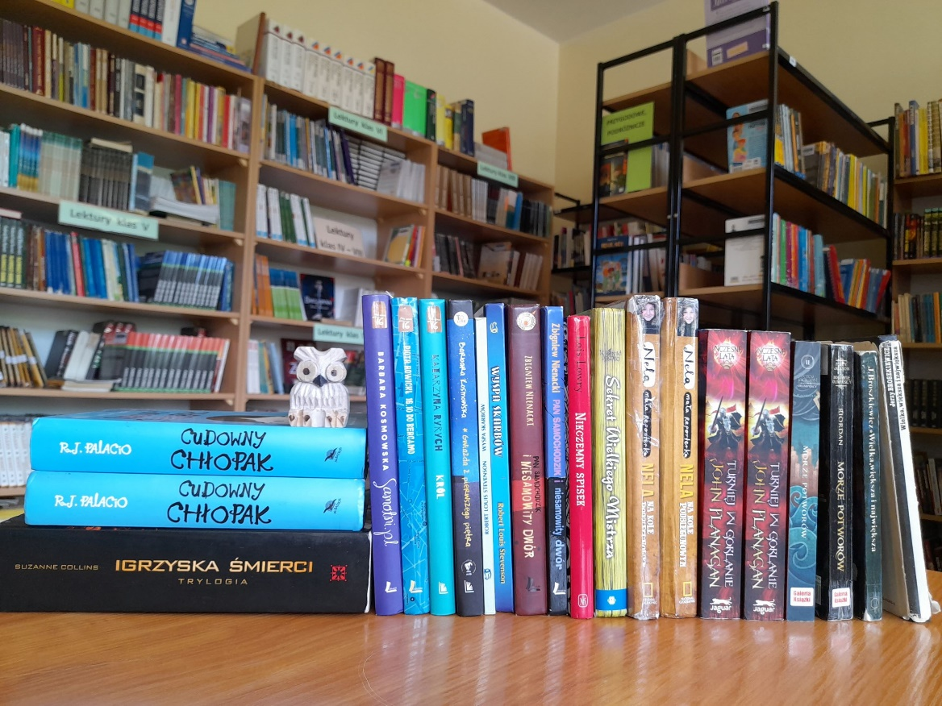
BIBLIOTEKA
Bardzo dużo tu się dzieje.
Jest miejscem licznych wystaw autorskich i tematycznych, a także organizatorem imprez czytelniczych dla różnych grup wiekowych.

Slide 19
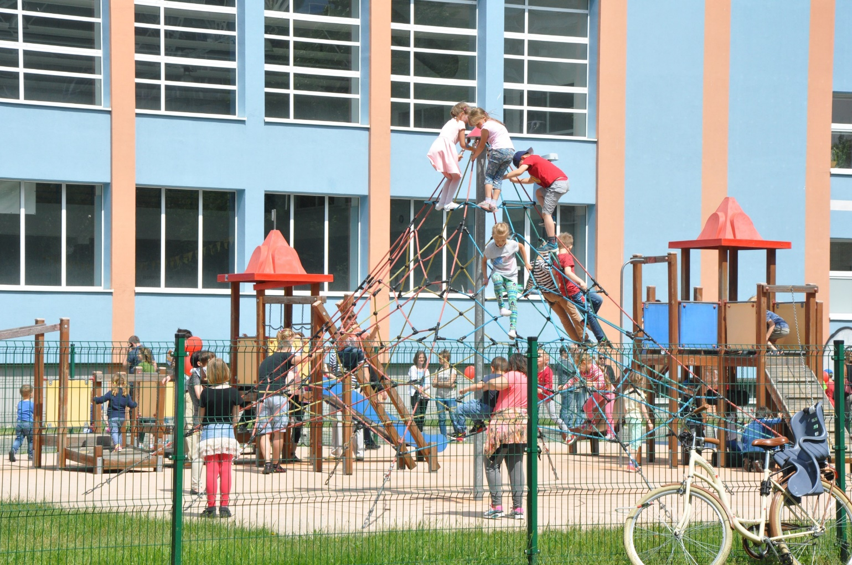
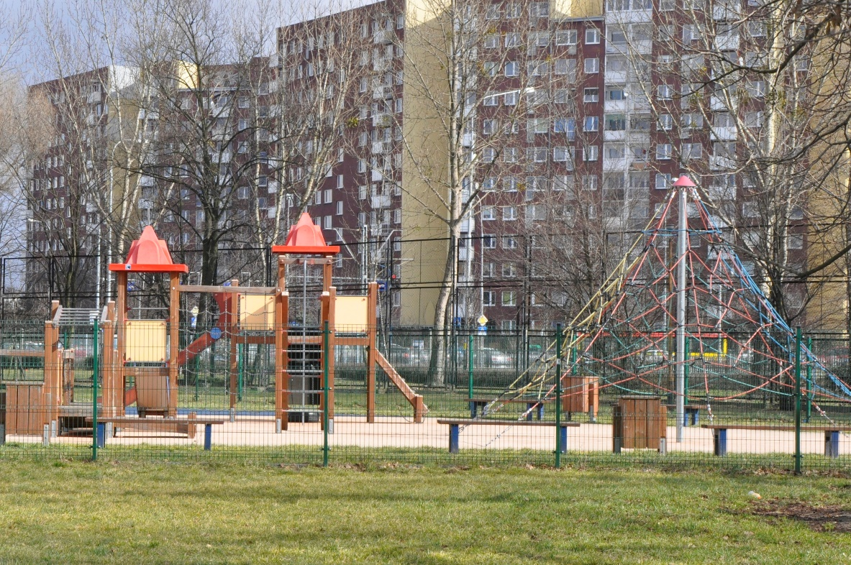
PLAC ZABAW
To ulubione miejsce młodszych dzieci. W piękne, słoneczne dni korzysta z niego pod opieką nauczycieli wielu uczniów.

Slide 20
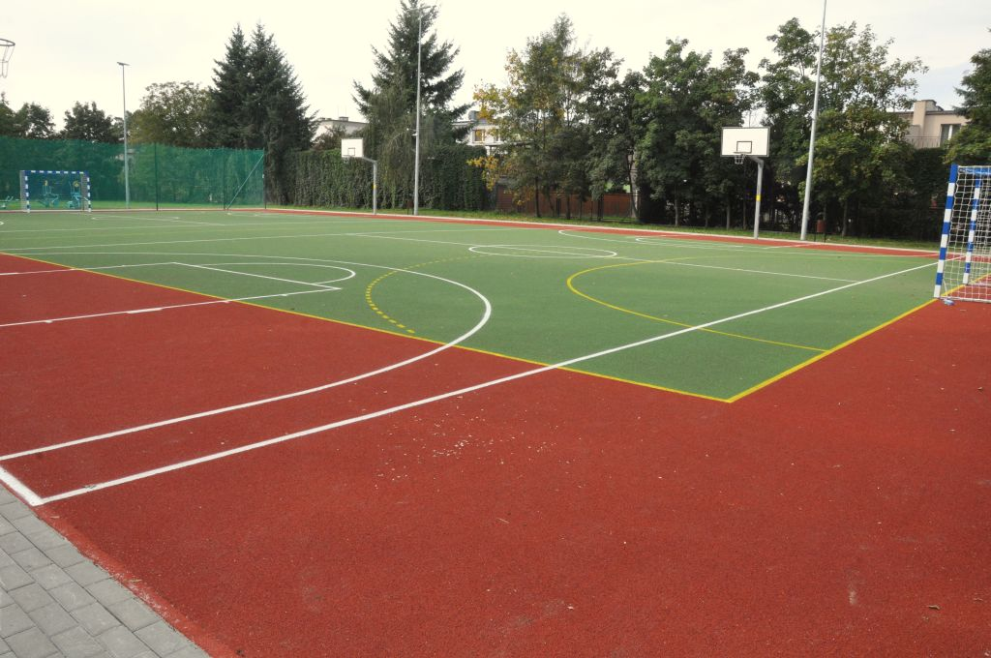
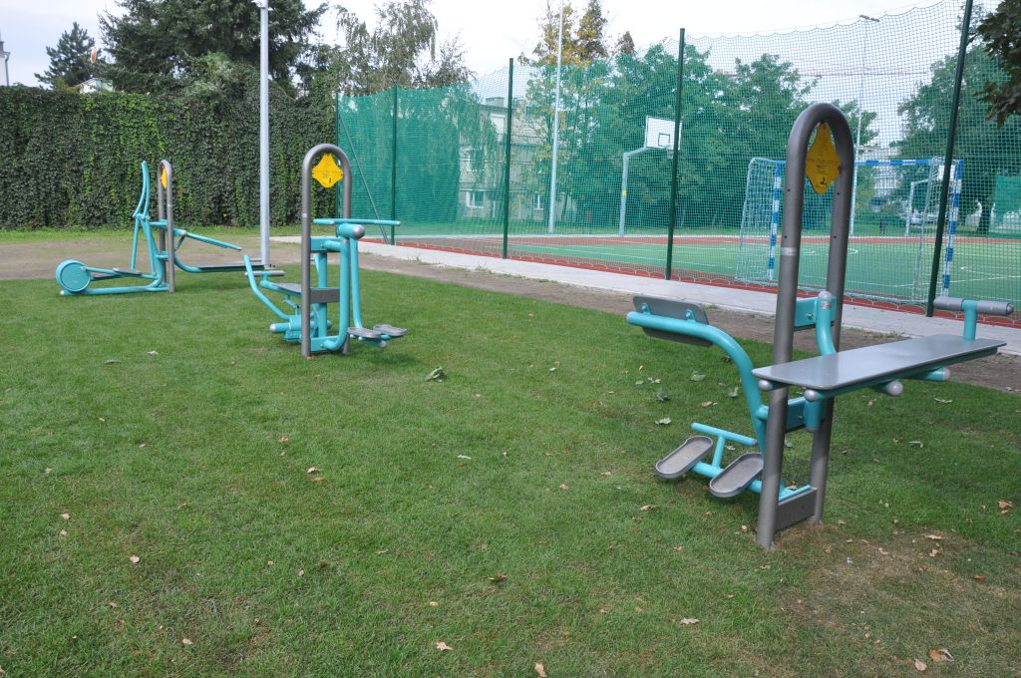
BOISKO
W 2017 r. zostało zbudowane
w ramach Wrocławskiego Budżetu Obywatelskiego wielofunkcyjne boisko sportowe z siłownią
na otwartym powietrzu.

Slide 21
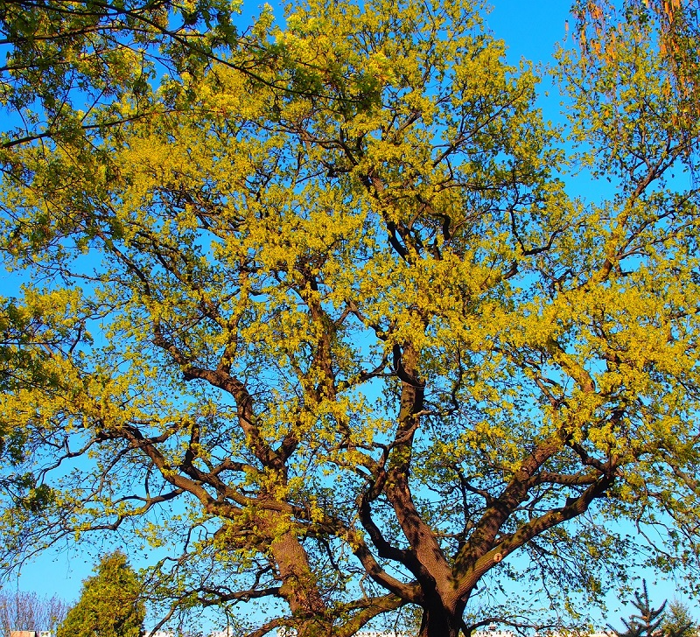
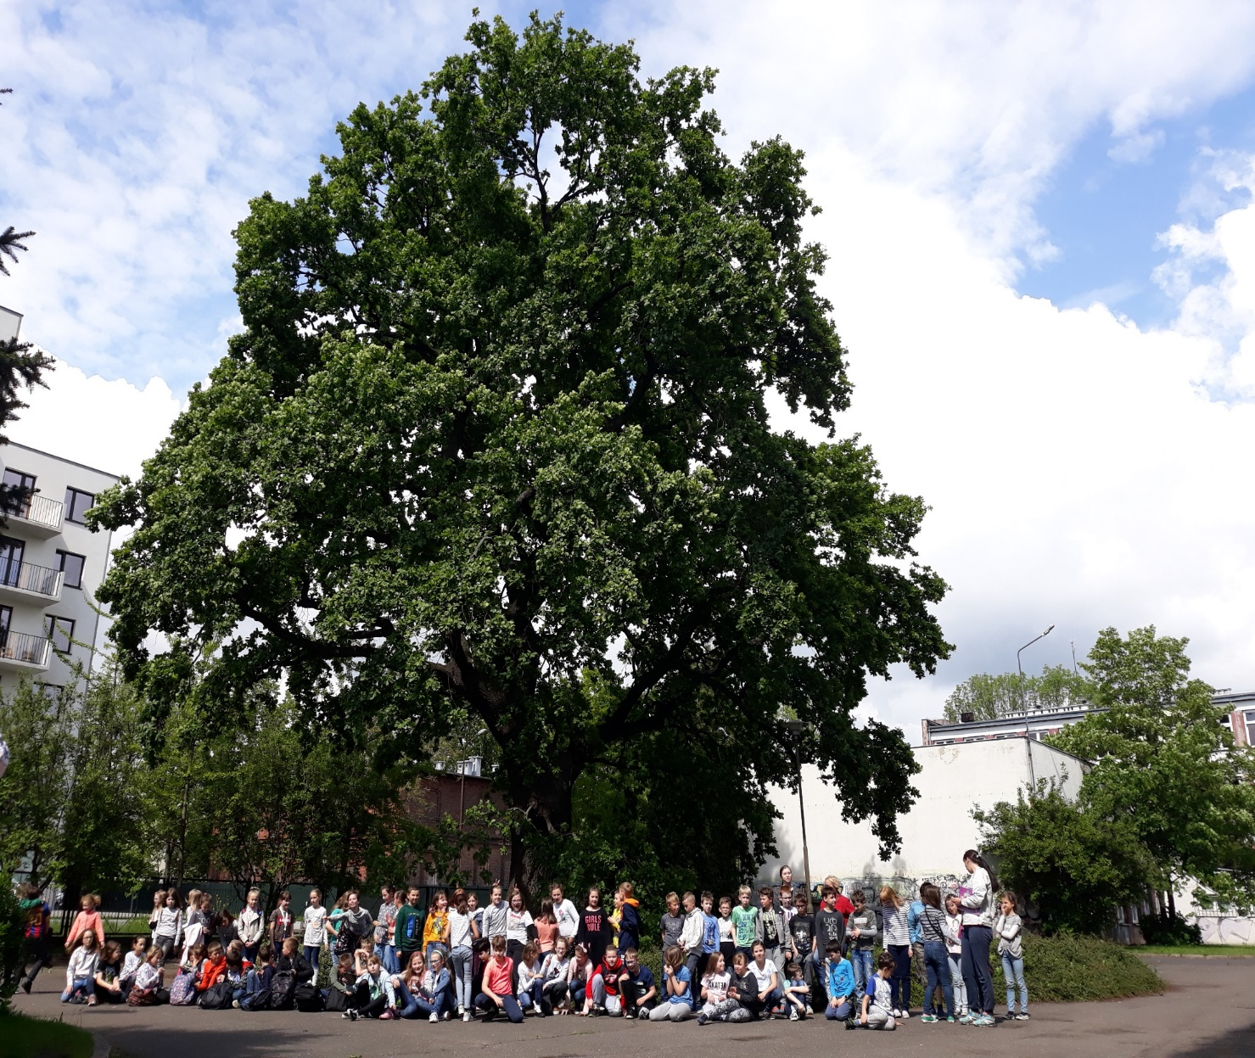
DĄB NESTOR
NASZ SZKOLNY POMNIK PRZYRODY
Jest symbolem naszej szkoły. Nikt nie wyobraża sobie Pięćdziesiątki bez tego okazałego drzewa. Obecnie jego wiek szacuje się na około 220 lat.

Slide 22
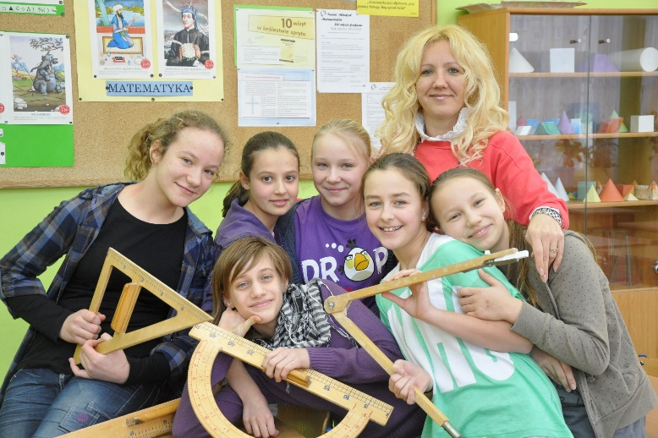
Z ŻYCIA SZKOŁY
Nasza szkoła tętni życiem.
Każdy uczeń może rozwijać swoje zainteresowania, talenty i pasje.
Nauka, imprezy, akcje, apele oraz mnóstwo rozmaitych aktywności to nasza codzienność
Każdy znajdzie coś dla siebie.

Slide 23
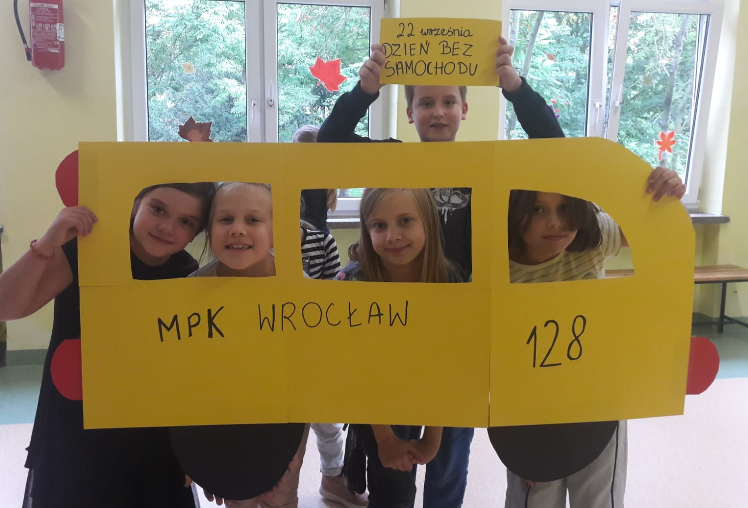
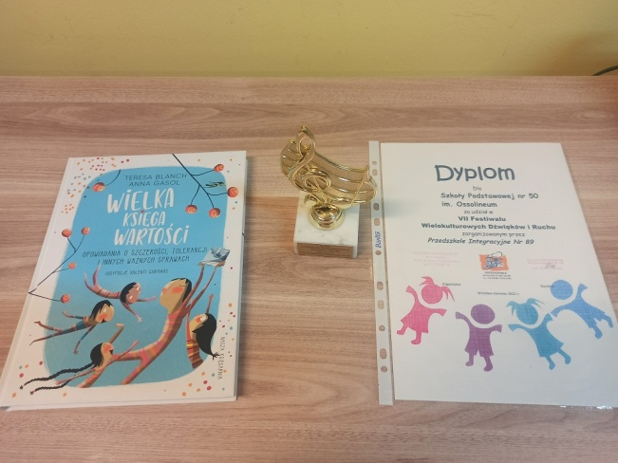
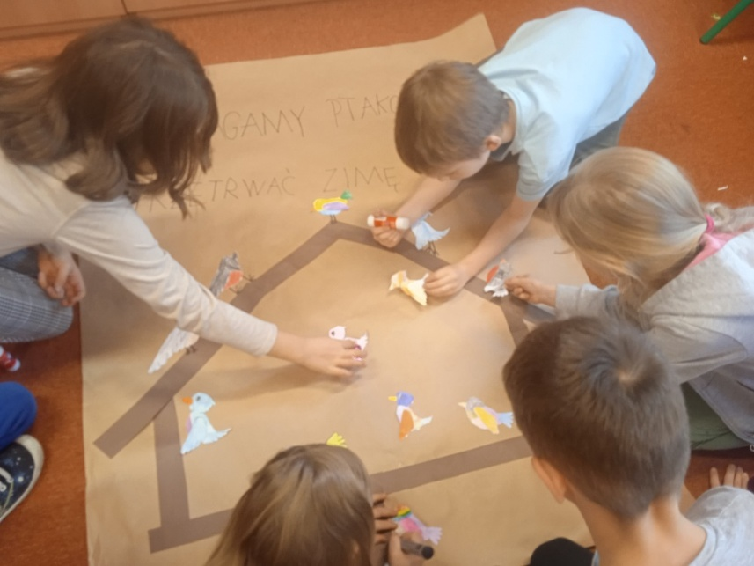
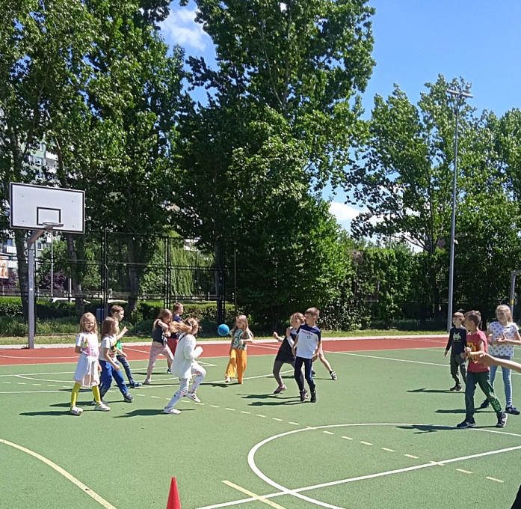
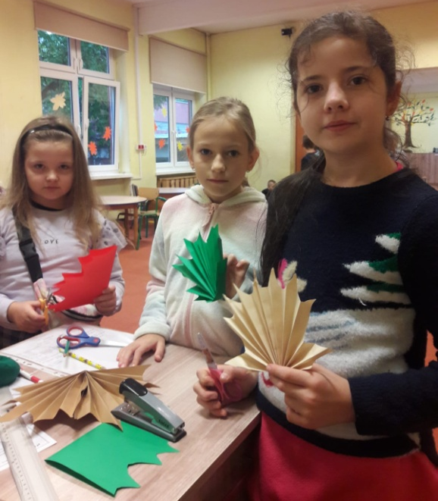
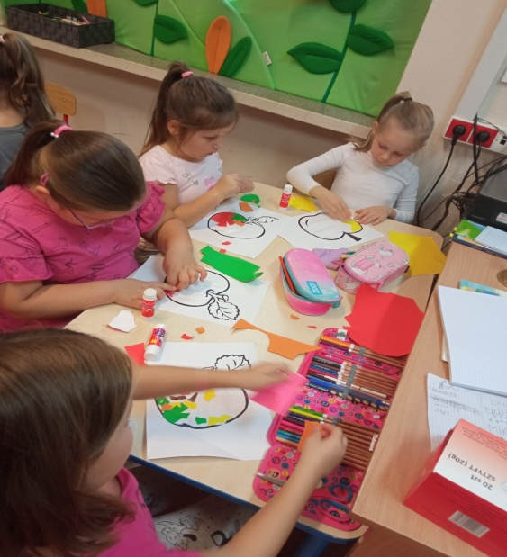
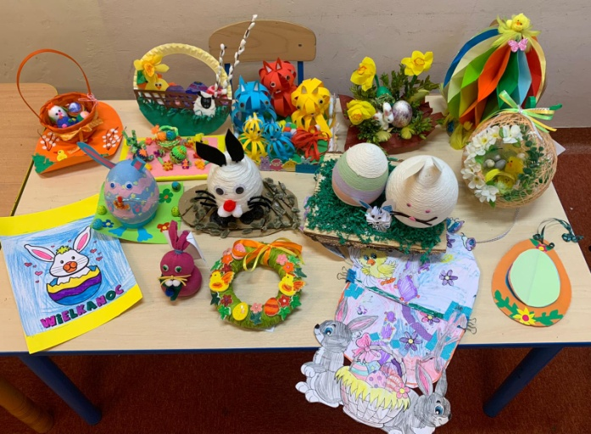
ŚWIETLICA SZKOLNA
To miejsce, w którym dużo się dzieje. Projekty, akcje, konkursy, dni tematyczne, kiermasze, poznawanie kultury innych krajów
to tylko niektóre propozycje dla podopiecznych świetlicy.

Slide 24
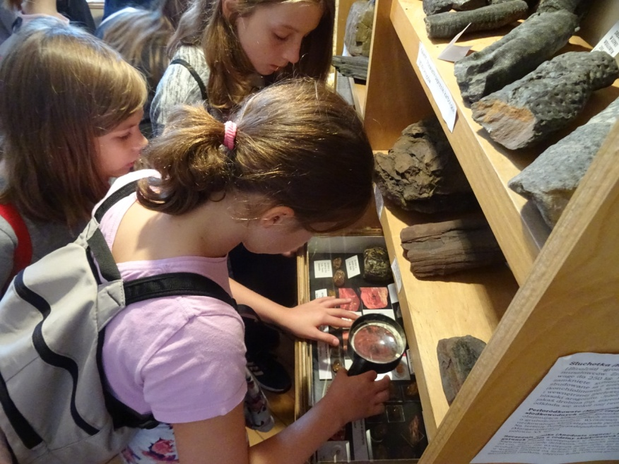
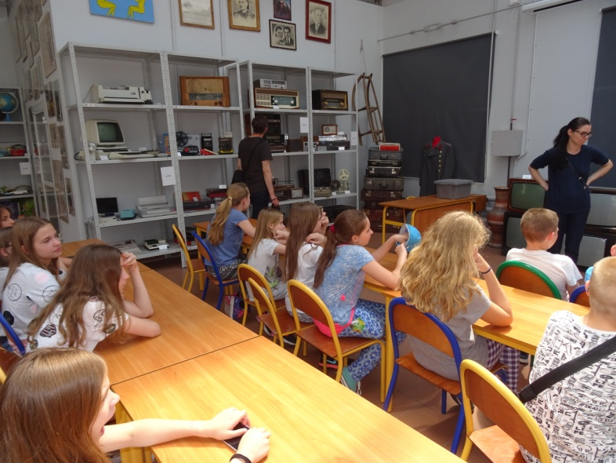
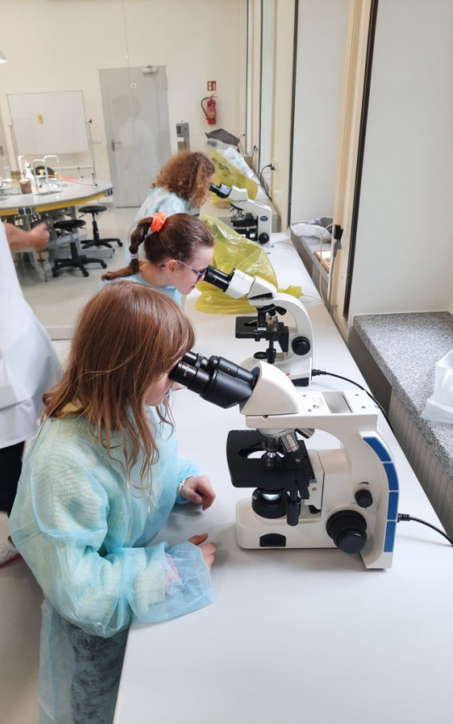
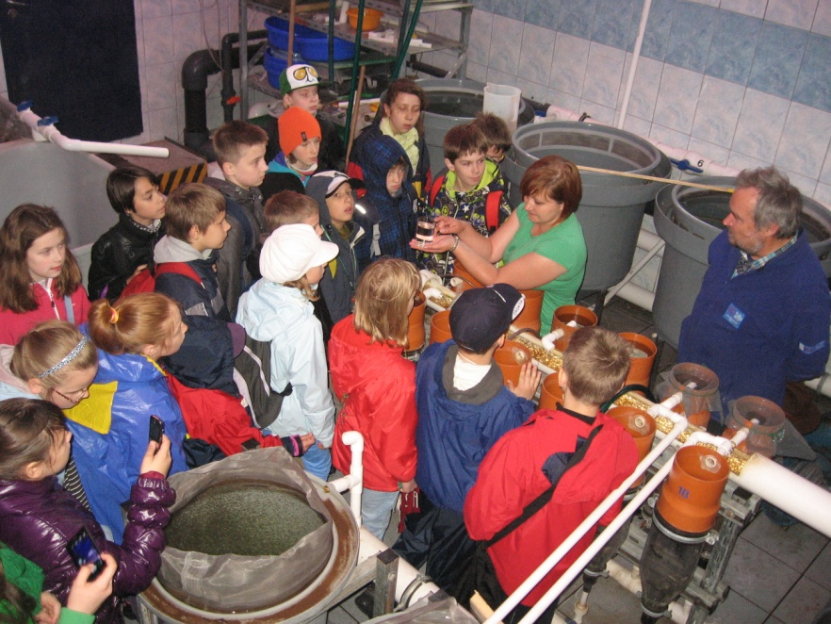
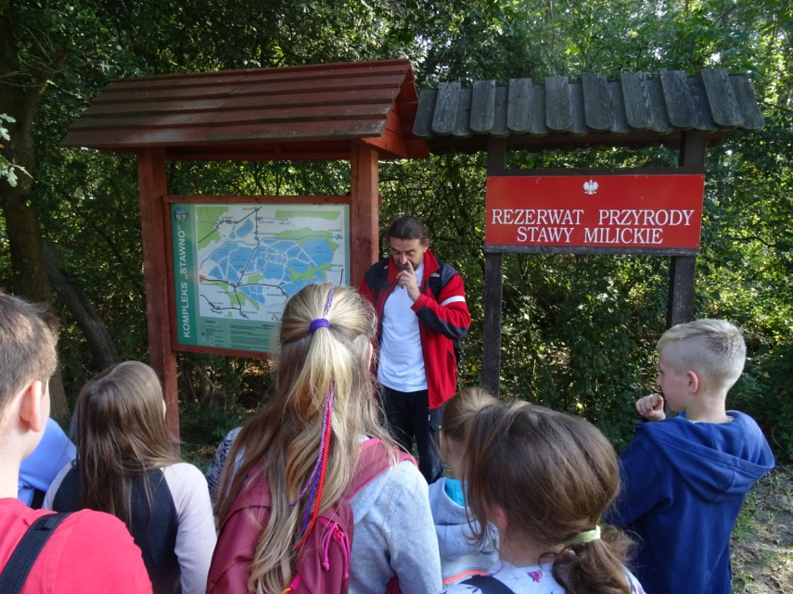
NAUKA NIE TYLKO W SZKOLE
Nasze lekcje obywają się również w placówkach kultury
i nauki oraz w plenerze.

Slide 25
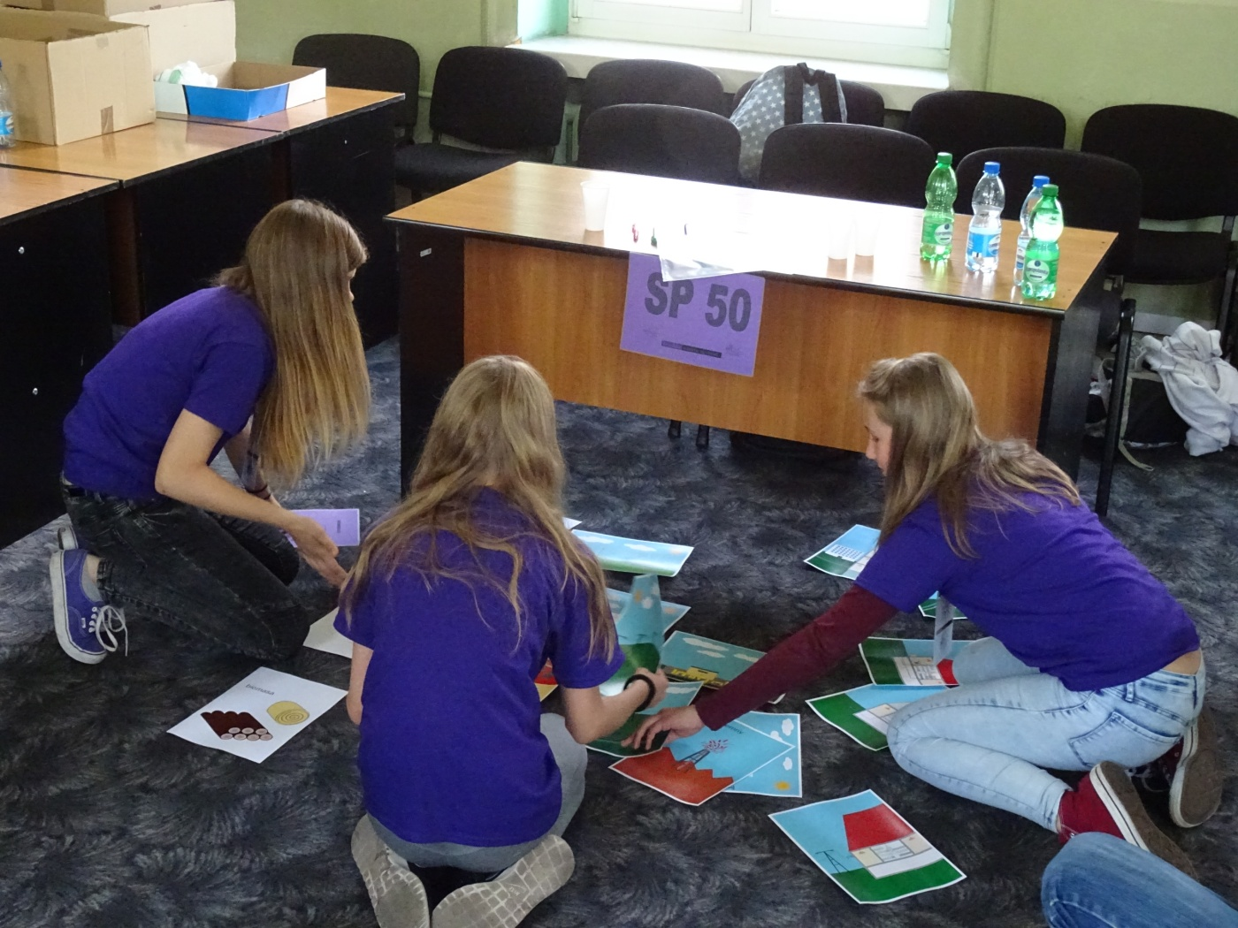
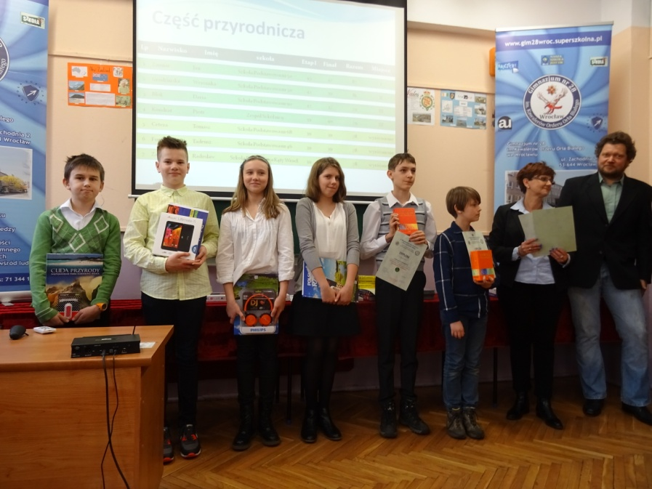
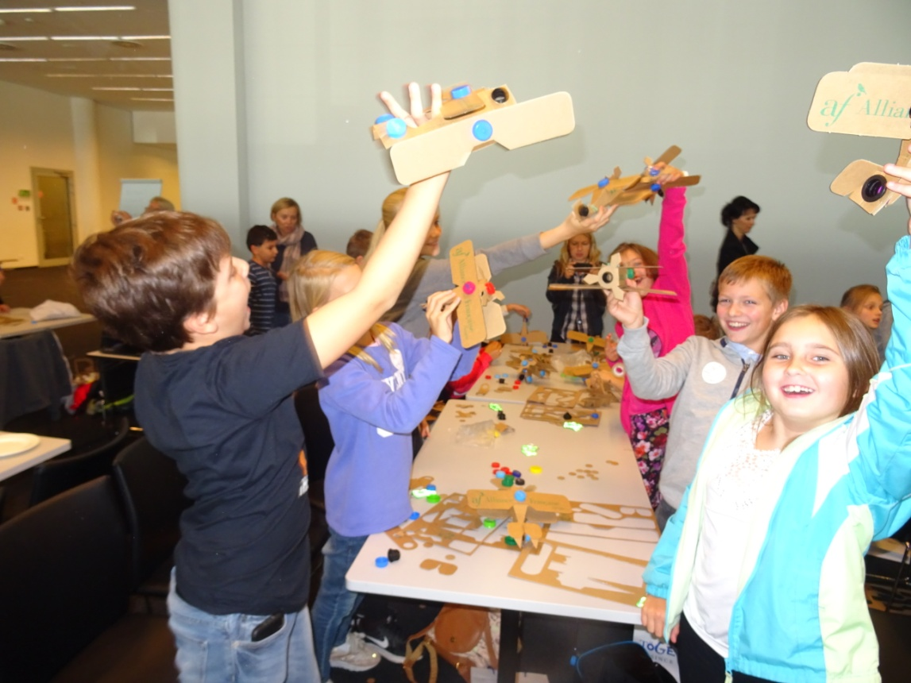




KONKURSY
Startujemy w licznych konkursach m.in. naukowych, fotograficznych, plastycznych, recytatorskich, poetyckich, wokalnych, konstruktorskich.

Slide 26





Sekcja Piłki Siatkowej
To wizytówka naszej szkoły w sportach drużynowych – uczy współpracy i tworzy trwałe przyjaźnie.
Siatkarze odnoszą sukcesy w licznych zawodach. Ostatnim wielkim osiągnięciem było zdobycie Tytułu Mistrza Polski Młodzików 2022.

Slide 27




Sekcja Pływacka
Od wielu lat napawa ona dumą naszą szkołę ze względu
na liczne osiągnięcia w zawodach krajowych oraz międzynarodowych.
Codzienne treningi pływania kształtują wytrwałość i hart ducha. .

Slide 28




PŁYWANIE SPORTOWE W PŁETWACH - FINSWIMING
Uczniowie naszej szkoły mogą brać udział w licznych zajęciach pozalekcyjnych. Na treningach pływania w płetwach szkolą się multimedaliści licznych zawodów krajowych i międzynarodowych.

Slide 29





SZKOLNY KLUB WOLONTARIUSZA
Działa prężnie poprzez różne akcje m.in. Mogiłę pradziada ocal od zapomnienia; Mikołajkowa Paka dla Dzieciaka; Pola Nadziei; Torba Miłosierdzia; Na ratunek dzieciom z chorobą nowotworową; Prezenty bez pudła; Pełna miska dla schroniska, Światełko Zapomnianym, Pomoc Ukaranie.

Slide 30






SZKOLNY ZESPÓŁ REMIX
Uczestnik różnych projektów m.in. Śpiewający Wrocław, World Music Days , Wrocławska Tamborrada; odnosił sukcesy na licznych festiwalach.
Nagrał też autorską płytę.

Slide 31


SAMORZĄD UCZNIOWSKI
Jest organizatorem wielu imprez i akcji ogólnoszkolnych i społecznych np. Góra Grosza, Mikołajki, poczta walentynkowa, Dzień Misia. Organizuje i koordynuje uroczystości szkolne.

Slide 32




Pasowanie na ucznia
Najważniejsza uroczystość dla pierwszaków - przyjęcie ich do grona uczniów naszej szkoły.

Slide 33



OBCHODY WAŻNYCH WYDARZEŃ Z Historii POLSKI
Przybliżamy historię Polski poprzez przepiękne przedstawienia z okazji świąt narodowych.

Slide 34





MAM TALENT
To coroczny przegląd talentów cieszący się ogromną popularnością. Każdy uczeń może zaprezentować swoje zdolności m.in. teatralne, literackie, wokalne, muzyczne, taneczne, sprawnościowe.

Slide 35





JASEŁKA
Odgrywany co roku spektakl opowiadający o Bożym Narodzeniu wprowadza nas we wspaniałą atmosferę Świąt.

Slide 36






POKAZY MODY EKOLOGICZNEJ
Corocznie pomysłowość naszych młodych kreatorów mody tworzonej wyłącznie z materiałów do recyklingu nie zna granic.

Slide 37






TYDZIEŃ DLA ZDROWIA.
Warsztaty „Odżywiam się zdrowo i kolorowo” oraz „Śniadanie daje moc” to tylko niektóre z naszych akcji promujących zdrowy styl życia.

Slide 38




ZIELONE I BIAŁE SZKOŁY
Na tygodniowych wyjazdach uczymy się, integrujemy, bawimy, wędrujemy, jeździmy na nartach, rowerach
i stajemy się coraz bardziej samodzielni.

Slide 39





POZNAJEMY NASZĄ OJCZYZNĘ .
Uwielbiamy poznawać Polskę podczas wycieczek, które są tradycją naszej szkoły. Ich tematyka to m.in. śladami początków państwa polskiego, Pomorze, stolice Polski, Karkonosze, Tatry i wiele innych.

Slide 40



WYCIECZKI ZAGRANICZNE – STOLICE EUROPY
Kolejne pokolenia naszych uczniów poznają przepiękne stolice bliższych i dalszych sąsiadów- Berlin, Pragę i Wiedeń.

Slide 41



Zabawy Karnawałowe i dyskoteki
Czas karnawału to bale przebierańców i dyskoteki.

Slide 42



Dzień św. Patryka
Święto patrona Irlandii obchodzone 17 marca.
Najważniejszą tradycją obchodów dnia
św. Patryka jest noszenie ubrań w kolorze zielonym.

Slide 43






ŚWIĘTO WODY W SP 50 -„ WODA TO SKARB – STUDNIA DLA POŁUDNIA”
Coroczne Obchody Międzynarodowego Dnia Wody to połączenie akcji ekologicznej mówiącej o znaczeniu wody i potrzebie jej oszczędzania z akcją PAH budującej studnie w południowej Afryce.

Slide 44




CZERWCOWE FESTYNY
Nasze festyny to czas radości dla całych rodzin.
Gry, zabawy, konkurencje, stoiska z różnościami
cieszą się ogromną popularnością.

Slide 45





BALE
Po wielu latach spędzonych w szkole przychodzi czas na pożegnalny bal. Rozpoczynamy go tradycyjnym polonezem, a potem tańce trwają niemalże
do północy.

Slide 46


LABORATORIA PRZYSZŁOŚCI -
WKRACZAMY NA WYŻSZY POZIOM NAUCZANIA.
Budowanie wśród naszych uczniów kompetencji przyszłości z tzw. kierunków STEAM czyli nauki, technologii, inżynierii, sztuki oraz matematyki jest kluczowe w obecnym tempie rozwoju cywilizacyjnego.
Praktyczne umiejętności są nabywane poprzez eksperymentowanie.

Slide 47

Zapraszamy do naszej szkoły:)

